Slide 1

Visual Basic.NET实用教程（第3版）
第6章 GUI应用程序开发
—窗体的特性
主编：郑阿奇

Slide 2

目录
Contents
01
窗体的外观样式

Slide 3
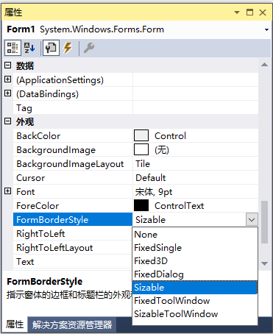
窗体的外观样式
LOGO
窗体的外观效果主要由FormBorderStyle属性决定。如图6.1所示，下拉列表里共有7个可选项，对应的功能见表6.1。

Slide 4
窗体的外观样式
表6.1 窗体的边框风格
样式 | 说明
无（None） | 没有边框或与边框相关的元素，用于启动窗体
固定三维（Fixed3D） | 当需要三维边框效果时使用。不可调整大小，可在标题栏上包括控件菜单栏、标题栏、“最大化”和“最小化”按钮。用于创建相对于窗体主体凸起的边框
固定对话框（FixedDialog） | 用于对话框。不可调整大小，可在标题栏上包括控件菜单栏、标题栏、“最大化”和“最小化”按钮。用于创建相对于窗体主体凹进的边框
固定单线边框（FixedSingle） | 不可调整大小。可包括控件菜单栏、标题栏、“最大化”和“最小化”按钮。只能使用“最大化”和“最小化”按钮改变大小。用于创建单线边框
固定工具窗口（FixedToolWindow） | 显示不可调整大小的窗口，其中包含“关闭”按钮和以缩小字体显示的标题栏文本。该窗体不在 Windows 任务栏中出现。用于工具窗口
可调整大小（Sizable） | 该项为默认项，可调整大小，经常用于主窗口。可包括控件菜单栏、标题栏、“最大化”和“最小化”按钮。鼠标指针在任何边缘处可调整大小
可调整大小的工具窗口 （SizableToolWindow） | 用于工具窗口。显示可调整大小的窗口，其中包括“关闭”按钮和以缩小字体显示的标题栏文本。该窗体不在 Windows 任务栏中出现

Slide 5
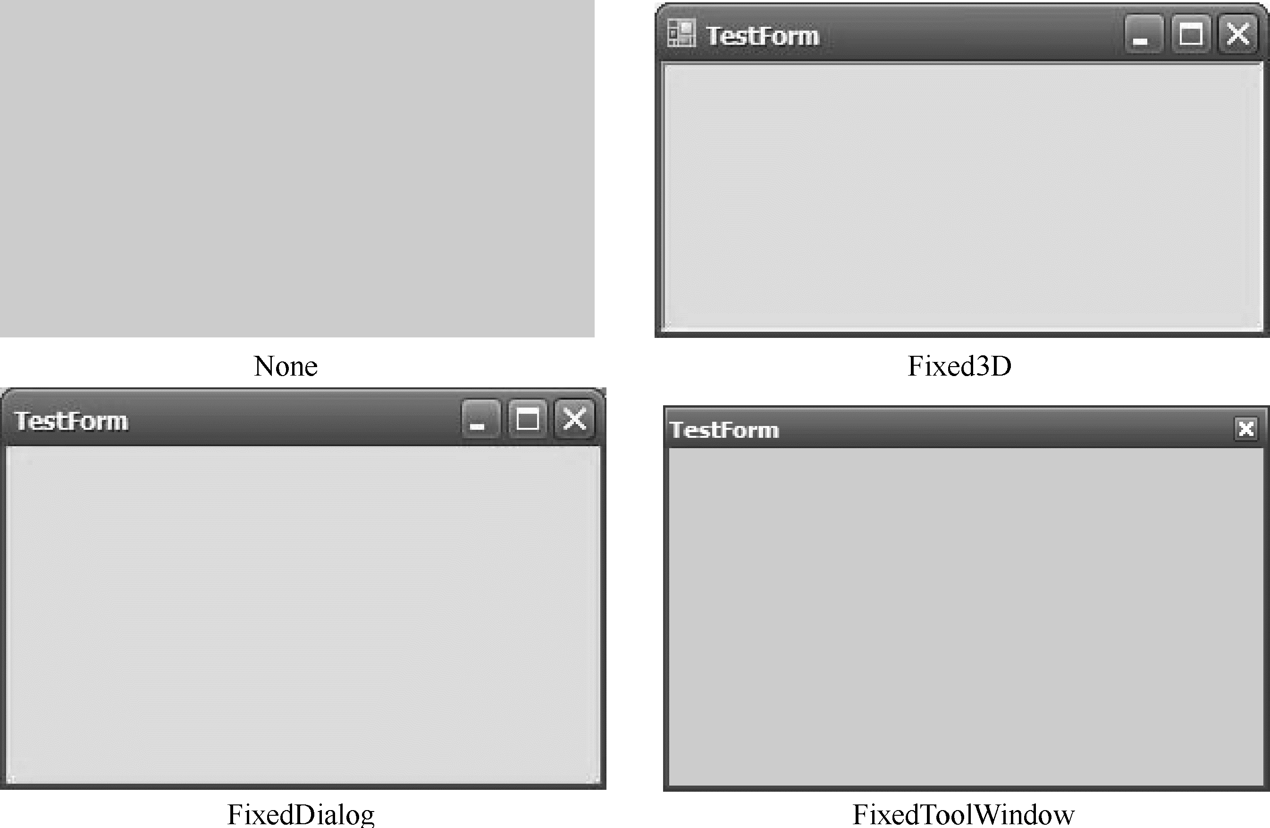
窗体的外观样式
图6.2呈现了其中4种最具代表性的窗体边框效果。

Slide 6
目录
Contents
02
窗体可见性控制
1．隐藏窗体（Hide方法）
2．显示窗体（Show方法）
3．显示为模态窗体（ShowDialog方法）
4．关闭窗体（Close方法）

Slide 7
1．隐藏窗体（Hide方法）
Hide方法用来隐藏窗体，实际上是使窗体不在屏幕上显示，但仍保存在内存中，并没有从内存中卸载。它相当于把窗体的Visible属性设置为False，在调用Hide方法后，只要不调用Show方法，窗体的Visible属性始终为False。调用Hide方法的语法格式如下：
窗体名称.Hide()
其中，窗体名称代表窗体对象的名称（即窗体的Name属性值）。
例如，要隐藏当前窗体，可以省略窗体名称，否则应使用窗体对象的名字，方法示例如下：
Hide() ' 隐藏当前窗体
Form1.Hide() ' 隐藏名为Form1的窗体

Slide 8
2．显示窗体（Show方法）
Show方法用来显示窗体，相当于把窗体的Visible属性设置为True，在调用Show方法后，只要不调用Hide方法，窗体的Visible属性始终为True。调用Show方法的语法格式如下：
窗体名称.Show()
其中，窗体名称代表窗体对象的名称。
例如，要显示当前窗体，可以省略窗体名称，否则应使用窗体对象的名字，方法示例如下：
Show() ' 显示当前窗体
Form1.Show() ' 显示名为Form1的窗体
Show方法兼有装入和显示窗体两种功能。在执行Show方法时，如果窗体尚未加载到内存，则自动被装入内存，然后再显示。

Slide 9
3．显示为模态窗体（ShowDialog方法）
ShowDialog方法用来将窗体显示为模态窗体。所谓“模态窗体”是指当打开这种窗体后，鼠标只在该窗体内有效，不能再到其他窗体中操作，只有关闭该窗体后，才能再对其他窗体进行操作。这一点不同于上面用Show方法显示的非模态窗体。调用ShowDialog方法的语法格式如下：
窗体名称.ShowDialog()
其中，窗体名称代表窗体对象的名称。
例如，将Form1窗体显示为模态窗体，方法示例如下：
Form1.ShowDialog() ' 显示名为Form1的模态窗体

Slide 10
4．关闭窗体（Close方法）
关闭窗体，将释放该窗体所占用的资源，同时释放在该窗体对象内建立的所有资源。如果关闭的是应用程序的启动窗体，将结束应用程序。调用该方法的语法格式如下：
窗体名称.Close
其中，窗体名称代表窗体对象的名称。
要关闭当前窗体，可以使用Me关键词，否则应使用窗体名称，方法示例如下：
Me.Close() ' 关闭当前窗体
Form1.Close() ' 关闭名为Form1的窗体
窗体被关闭后，在运行时，动态加到该窗体上的控件不能再被访问，而在设计时，在该窗体上建立的控件可以被访问。当访问已关闭窗体上的控件时，将自动重新打开该窗体。

Slide 11
目录
Contents
03
窗体透明度调节

Slide 12
窗体透明度调节
LOGO
【例6.1】 设计一个窗体应用程序，演示调节窗体的透明度。
建立VB.NET工程，从工具箱中拖曳2个Button控件到窗体上。设置窗体和控件的属性，见表6.2。
类别 | 名称 | 属性 | 设置值
Form | FormOpacity | text | 可调节透明度的窗体
Button | BtnAdd | text | 增加透明度
Button | BtnSub | text | 降低透明度
表中窗体与控件的名称是指它们的Name属性值，在窗体设计器中分别双击两个按钮，在代码编辑窗口中添加代码，代码如下所示：
Public Class FormOpacity
Private Sub BtnAdd_Click(ByVal sender As System.Object, ByVal e As System.EventArgs)
Handles BtnAdd.Click
Me.Opacity += 0.1
End Sub
Private Sub BtnSub_Click(ByVal sender As System.Object, ByVal e As System.EventArgs)
Handles BtnSub.Click
If Me.Opacity > 0.2 Then
Me.Opacity -= 0.1
Else
Me.Opacity = 1
End If
End Sub
End Class

Slide 13
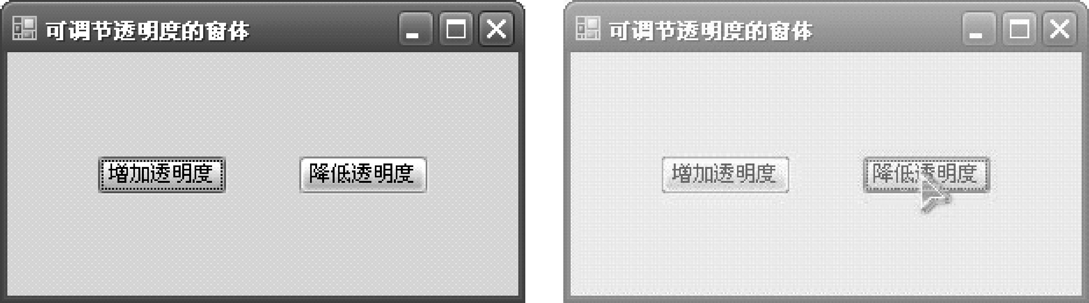
窗体透明度调节
启动程序，调节窗体透明度前后的效果如图6.3所示。

Slide 14
目录
Contents
03
窗体的定位
1．初始位置的设定
2．以编程方式定位窗体
3．使窗口始终位于最前

Slide 15
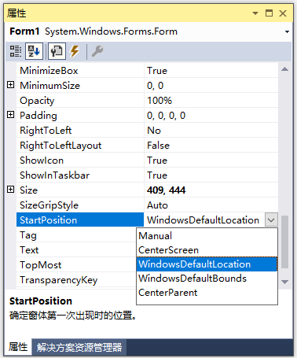
1．初始位置的设定
所谓“初始位置”即窗体的启动位置，是指程序开始运行后窗体在屏幕上的位置，可以通过窗体的StartPosition属性来设置。StartPosition属性可以在属性窗口中设置，如图6.4所示。

Slide 16
1．初始位置的设定
StartPosition属性各选项的含义见表6.3。
位置 | 描述
Manual | 窗体的位置由Location属性确定
CenterScreen | 窗体在当前显示窗口中居中，其尺寸在窗体大小中指定
WindowsDefaultLocation | 窗体定位在Windows默认位置上，其尺寸在窗体大小中指定
WindowsDefaultBounds | 窗体定位在Windows默认位置上，其边界也由Windows默认决定
CenterParent | 窗体在其父窗体中居中

Slide 17
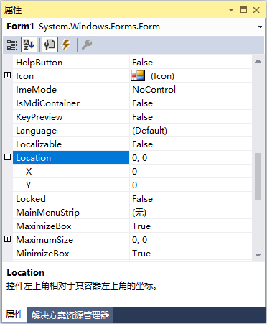
2．以编程方式定位窗体
Location属性可支持任意动态地指定窗体在计算机屏幕上的显示位置，它以像素为单位指定窗体左上角的位置，在窗体的StartPosition属性被置为Manual的前提下，就可以为Location属性键入值（以逗号分隔）来定位窗体，其中第1个数字（X）是到显示区域左边界的距离（像素），第2个数字（Y）是到显示区域上边界的距离（像素），可以展开Location属性，分别输入X和Y子属性值，如图6.5所示。

Slide 18
2．以编程方式定位窗体
Location属性的这些特点，使它非常适合在编程时定位窗体。写程序时，将窗体的Location属性设置为Point来定义窗体的位置，例如：
Me.Location = New Point(100, 100)
或使用Left子属性（用于 X 坐标）和Top子属性（用于Y坐标）更改窗体位置的X坐标和Y坐标。例如，将窗体的X坐标调整为300个像素点：
Me.Left = 300

Slide 19
3．使窗口始终位于最前
TopMost 属性控制窗体是否为最顶端的窗体。请注意，即使最顶端的窗体不处于活动状态，它也会浮在其他非顶端窗体之前。
在设计时要使窗体成为 Windows应用程序中最顶端的窗体，只要在属性窗口中将 TopMost 属性设置为 true即可，或者以编程方式写出TopMost属性设置为true的代码：
Me.TopMost = True

Slide 20
Visual Basic.NET实用教程（第3版）
第6章 GUI应用程序开发
—多窗体程序开发
主编：郑阿奇

Slide 21
目录
Contents
01
共享模块结构
1．添加模块
2．代码结构

Slide 22
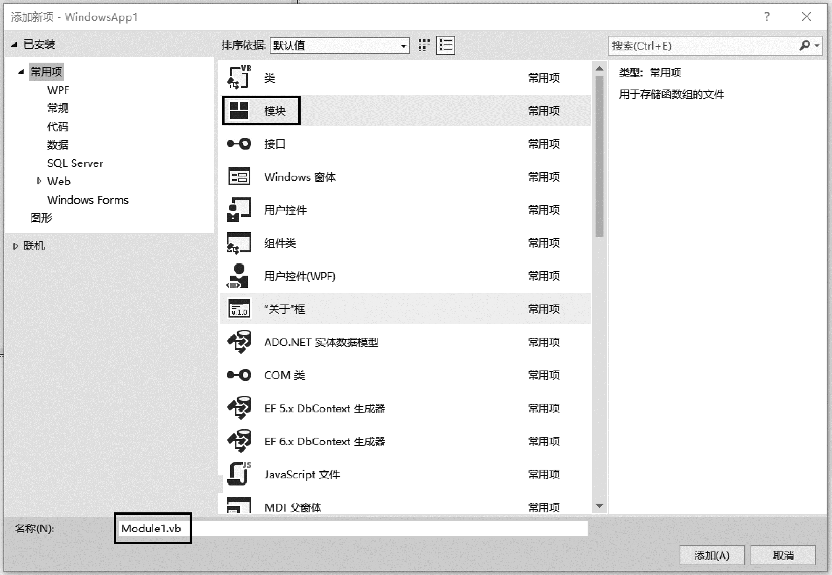
1．添加模块
在项目中添加模块，可以通过“项目”菜单中的“添加模块”命令来实现。执行该命令后，显示“添加新项”对话框，如图6.6所示。

Slide 23
2．代码结构
模块的代码以Module开头，以End Module结束，它的一般语法格式如下：
Module 模块名
' 变量、常量或过程定义
End Module
模块内声明部分由全局变量声明、模块层声明和通用过程等几部分构成。其中，全局变量声明通常放在模块的首部，用Public声明，全局变量的声明总是在程序启动时执行。在模块中使用的常量和变量应放在模块层声明，用Private或Dim声明。同一模块中声明的通用过程不能同名，但可以与其他模块中的过程同名，在调用时必须加上模块名指明调用的是哪个模块的过程。

Slide 24
目录
Contents
02
指定启动窗体

Slide 25
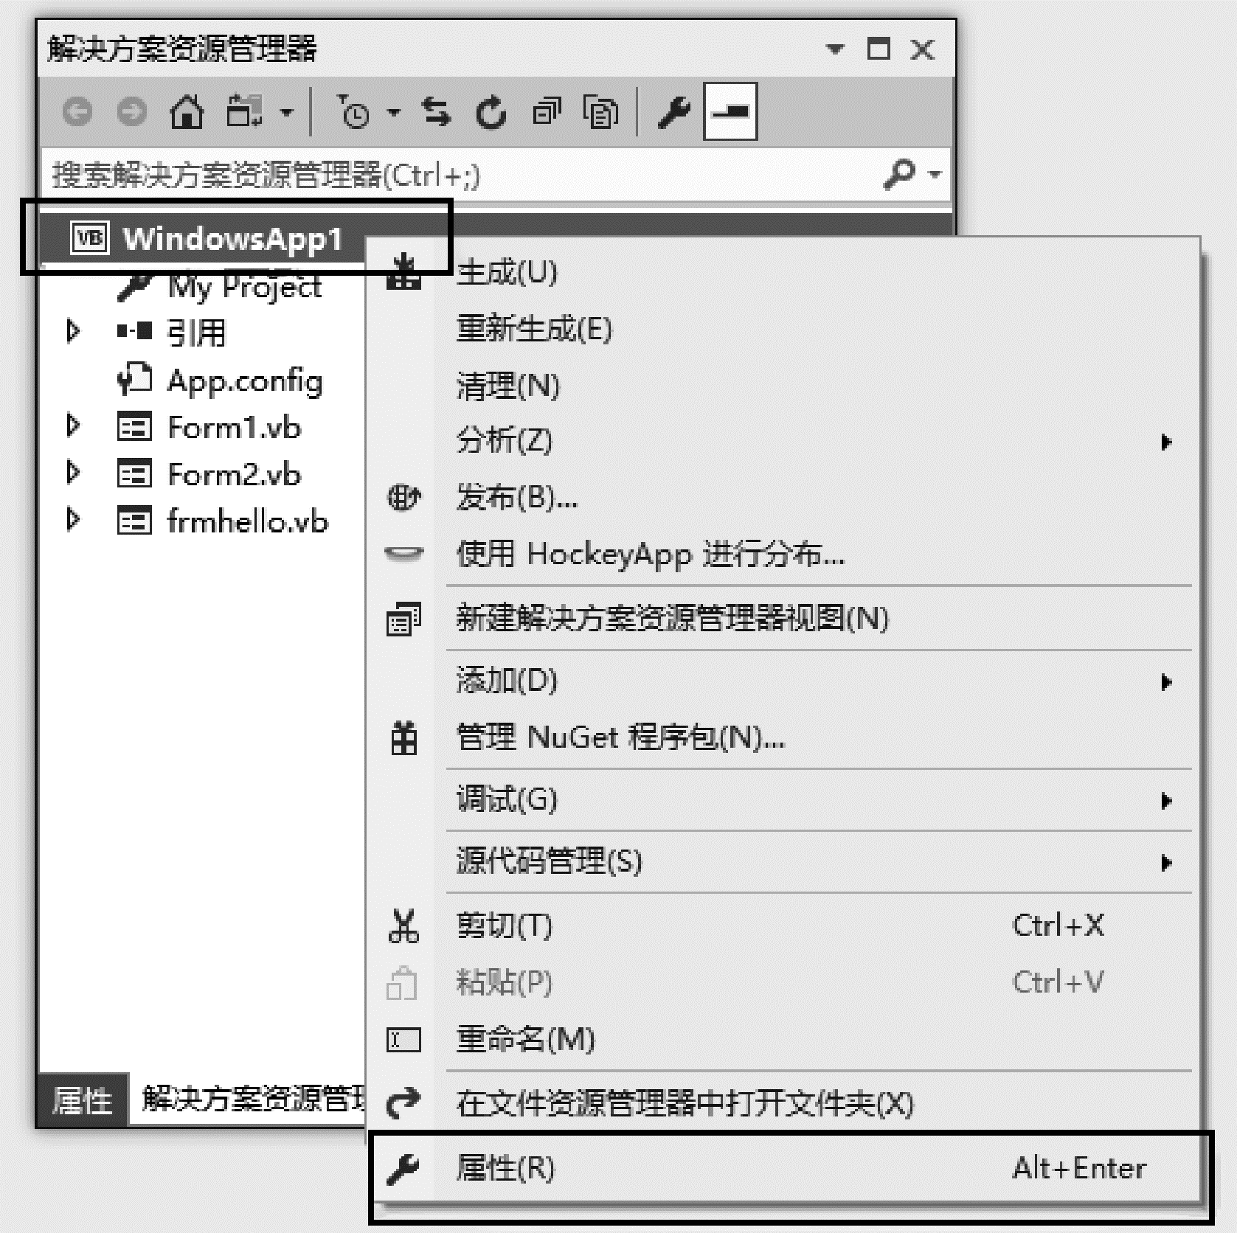
指定启动窗体
指定某个窗体为启动窗体是通过“属性页”进行的，操作步骤如下：
（1）用鼠标右击“解决方案资源管理器”窗口中的项目名，在弹出的菜单中单击“属性”项，如图6.7所示。

Slide 26
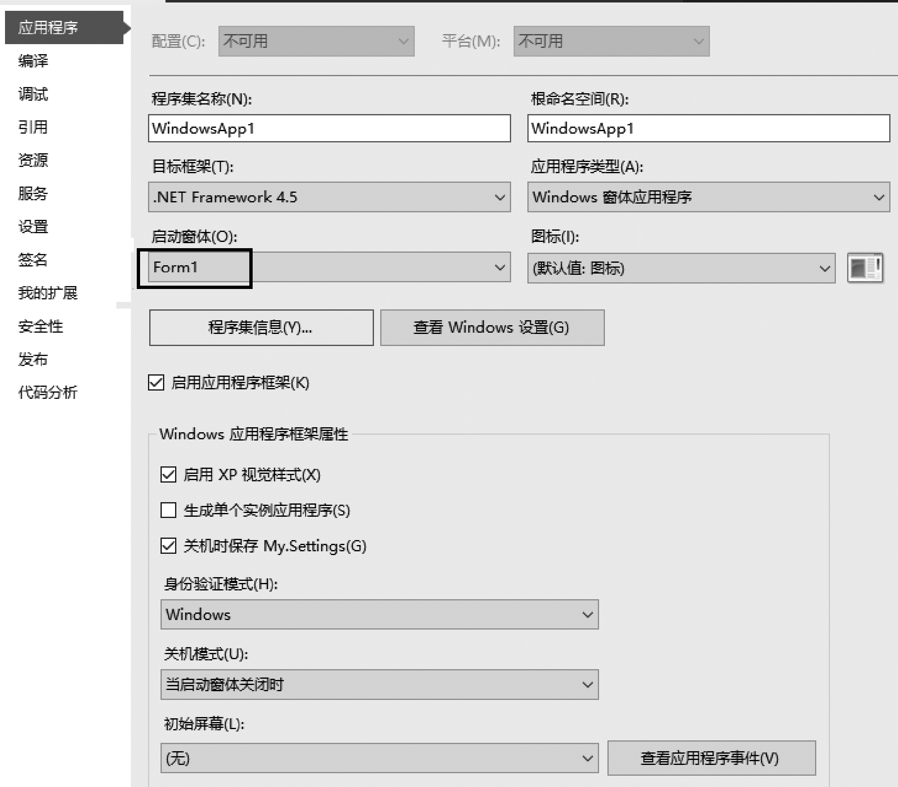
指定启动窗体
（2）在项目的“属性页”左部的列表中，选择“应用程序”项，在中部的“启动窗体”下拉列表框中选择要设置为启动窗体的窗体名，如图6.8所示。保存后即可将所选择的窗体设置为启动窗体。

Slide 27
目录
Contents
03
启动初始化过程

Slide 28
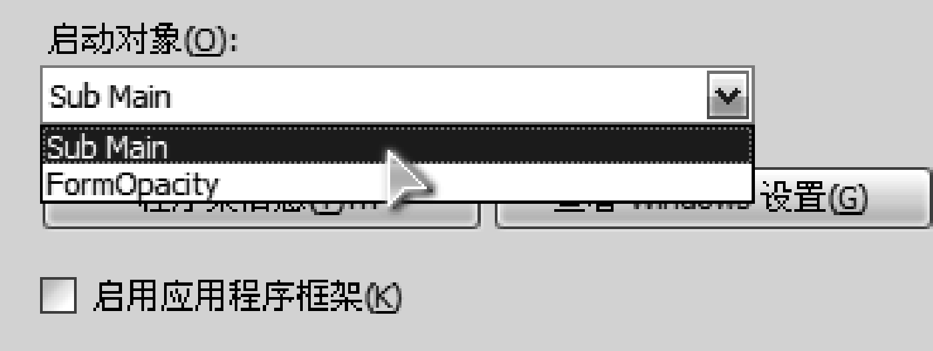
启动初始化过程
Sub Main过程只能在模块中定义，它的一般语法格式如下：
Sub Main()
' 进行初始化的语句
End Sub
定义了Sub Main过程后，系统不会自动将其设置为启动过程，还需要用户指定，设置方法与设置启动窗体类似，只需在图6.9中取消勾选“启用应用程序框架”，然后再选择Sub Main过程为启动对象即可，具体操作如图6.9所示。

Slide 29
目录
Contents
04
多窗体程序举例
1．界面设计
2．程序代码设计

Slide 30
多窗体程序举例
【例6.2】 创建由2个窗体和1个模块构成的项目，在模块中定义Sub Main过程，并将它设置为启动过程。通过窗体1中的按钮可以显示出窗体2，在窗体2中可以调用模块中定义的显示一个消息的全局过程。
1．界面设计
在第一个窗体（Forml）中，添加2个命令按钮（Button1、Button2），在第二个窗体（Form2）中，也添加2个命令按钮（Button1、Button2）。表6.4列出了2个窗体中的主要对象及其控件属性，运行后的界面效果如图6.10所示。
对象 | 对象名 | 属性名 | 属性值
Form | Form1 | Text | 第一个窗体
Button | Button1 | Text | 显示Form2
Button | Button2 | Text | 结束
Form | Form2 | Text | 第二个窗体
Button | Button1 | Text | 返回
Button | Button2 | Text | 调用过程

Slide 31
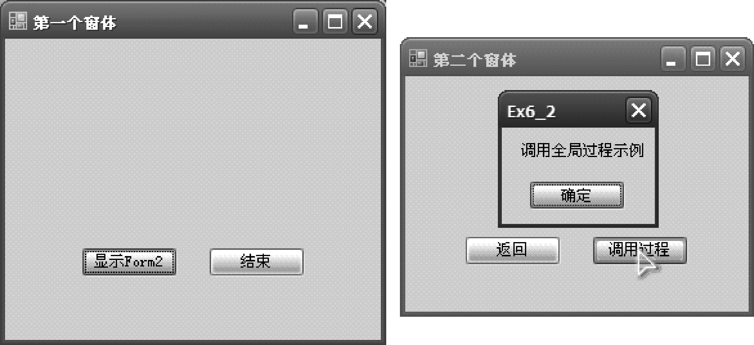
多窗体程序举例
2．程序代码设计
为了设置Sub Main启动过程，在项目中添加一个模块Module1，并定义一个Sub Main过程和一个全局过程ShowMsg，程序中使用了DoEvents方法，所以在模块中引入了System.Windows.Forms.Application名称空间。

Slide 32
多窗体程序举例
' 引入名称空间System.Windows.Forms.Application，以便调用DoEvents方法
Imports System.Windows.Forms.Application
Module Module1
Public F1 As New Form1 ' 定义全局变量，将第一个窗体对象声明为全局变量
Sub Main()
F1.Show() ' 显示第一个窗体
Do While True
DoEvents() ' 把控制权交给其他对象
Loop
End Sub
Public Sub ShowMsg() ' 定义全局过程
MsgBox("调用全局过程示例")
End Sub
End Module

Slide 33
多窗体程序举例
第一个窗体有2个按钮，当单击“显示Form2”按钮时，显示出第二个窗体，同时隐藏第一个窗体；当单击“结束”按钮时，结束程序运行，相应的单击事件程序如下。
“显示Form2”按钮事件代码：
Private Sub Button1_Click(ByVal sender As System.Object, ByVal e As System.EventArgs)
Handles Button1.Click
Dim form2 As New Form2 ' 创建Form2窗体实例
form2.StartPosition = FormStartPosition.CenterScreen
form2.Show() ' 显示第二个窗体
Me.Hide() ' 隐藏当前窗体
End Sub
“结束”按钮事件代码：
Private Sub Button2_Click(ByVal sender As System.Object, ByVal e As System.EventArgs)
Handles Button2.Click
End ' 结束程序
End Sub

Slide 34
多窗体程序举例
第二个窗体有2个按钮，当单击“调用过程”按钮时，将调用模块中定义的显示“调用全局过程示例”消息的ShowMsg全局过程；当单击“返回”按钮时，显示第一个窗体，同时隐藏本窗体，相应的单击事件程序如下。
“返回”按钮事件代码：
Private Sub Button1_Click(ByVal sender As System.Object, ByVal e As System.EventArgs)
Handles Button1.Click
Module1.F1.Show() ' 访问模块中全局变量F1，显示第一个窗体
Me.Hide() ' 隐藏当前窗体
End Sub
“调用过程”按钮事件代码：
Private Sub Button2_Click(ByVal sender As System.Object, ByVal e As System.EventArgs)
Handles Button2.Click
Module1.ShowMsg() ' 调用模块中定义的全局过程
End Sub

Slide 35
Visual Basic.NET实用教程（第3版）
第6章 GUI应用程序开发
—文档类GUI的基本元素
主编：郑阿奇

Slide 36
目录
Contents
01
菜单的设计
1．认识菜单
2．创建菜单
3．设置上下文快捷菜单

Slide 37
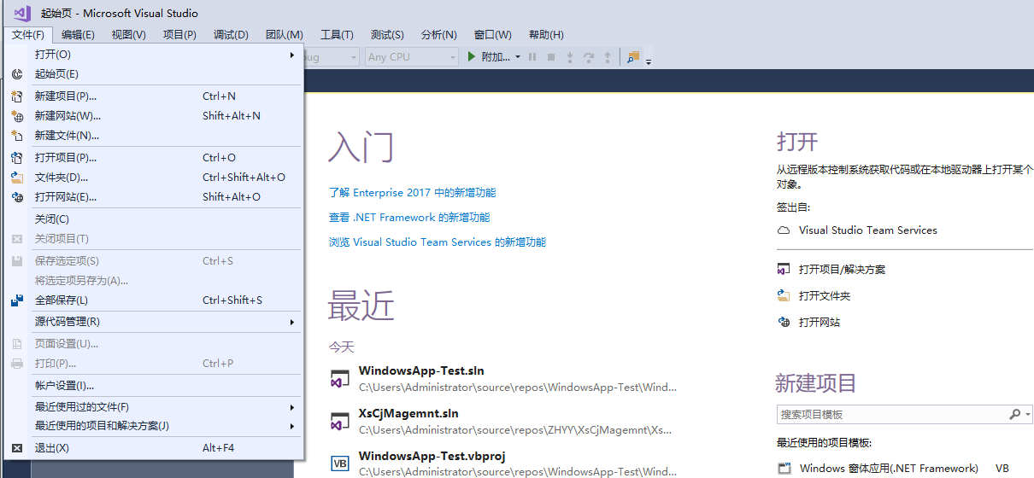
1．认识菜单
菜单通常由多个菜单标题组成，当单击菜单标题时会打开它所包含的项目下拉列表或执行该菜单的命令。菜单下拉列表的菜单项由多个菜单命令、分隔线和子菜单项组成。图6.11展示了VB.NET的部分菜单示例。

Slide 38
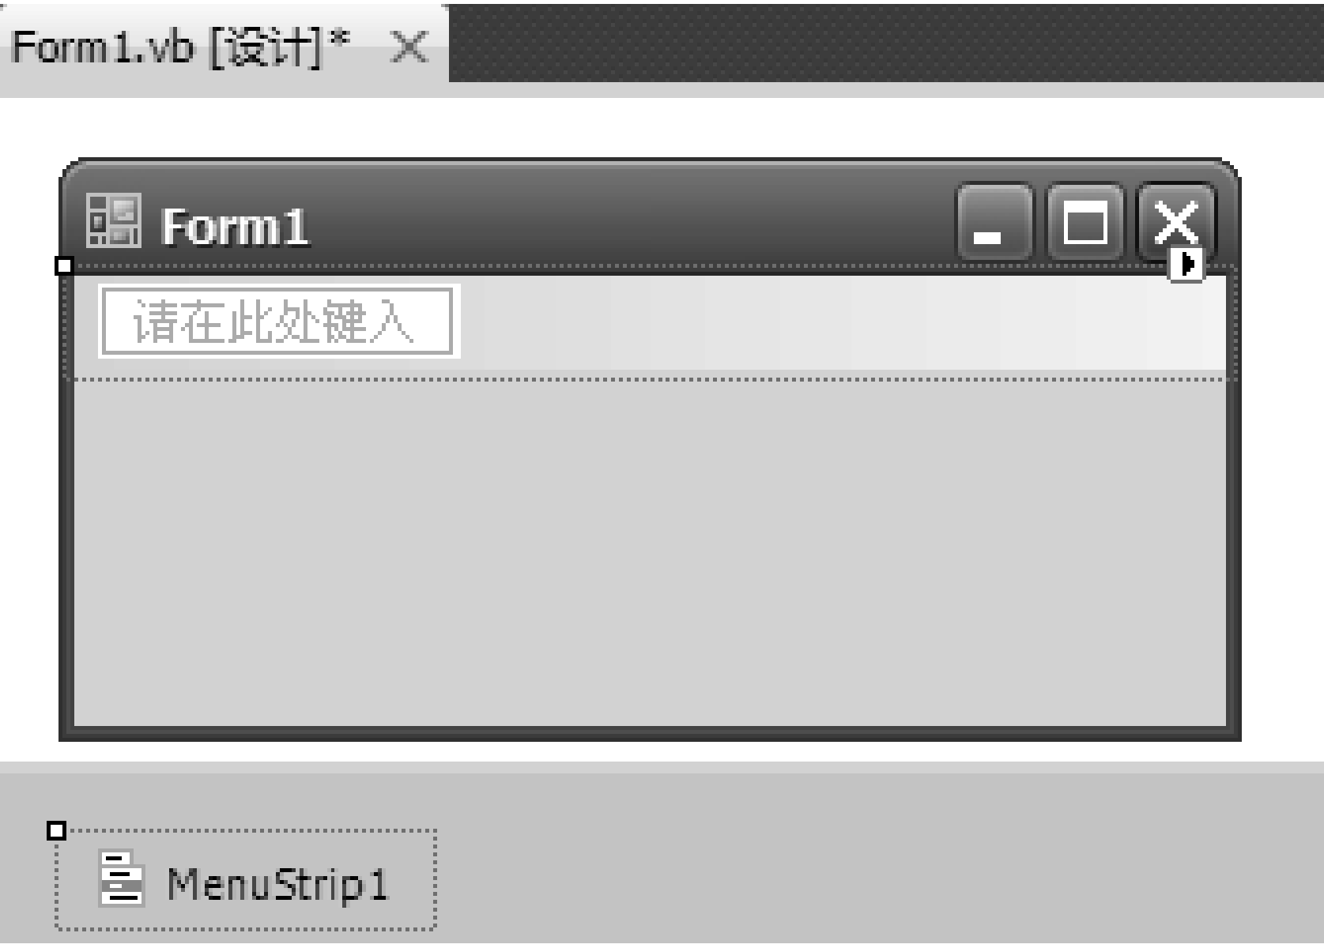
2．创建菜单
菜单项通过ToolStripMenuItem对象来建立，MenuStrip控件包含一个描述各菜单项的ToolStripMenuItem对象集，可以为每个ToolStripMenuItem对象分别设置属性，让菜单项可见或不可见、允许使用或禁用等。
使用MenuStrip控件创建菜单非常简单，首先从工具箱中把一个MenuStrip控件拖放到窗体上，如图6.12所示，此时在窗体顶部会出现一个可视化的菜单编辑器。

Slide 39
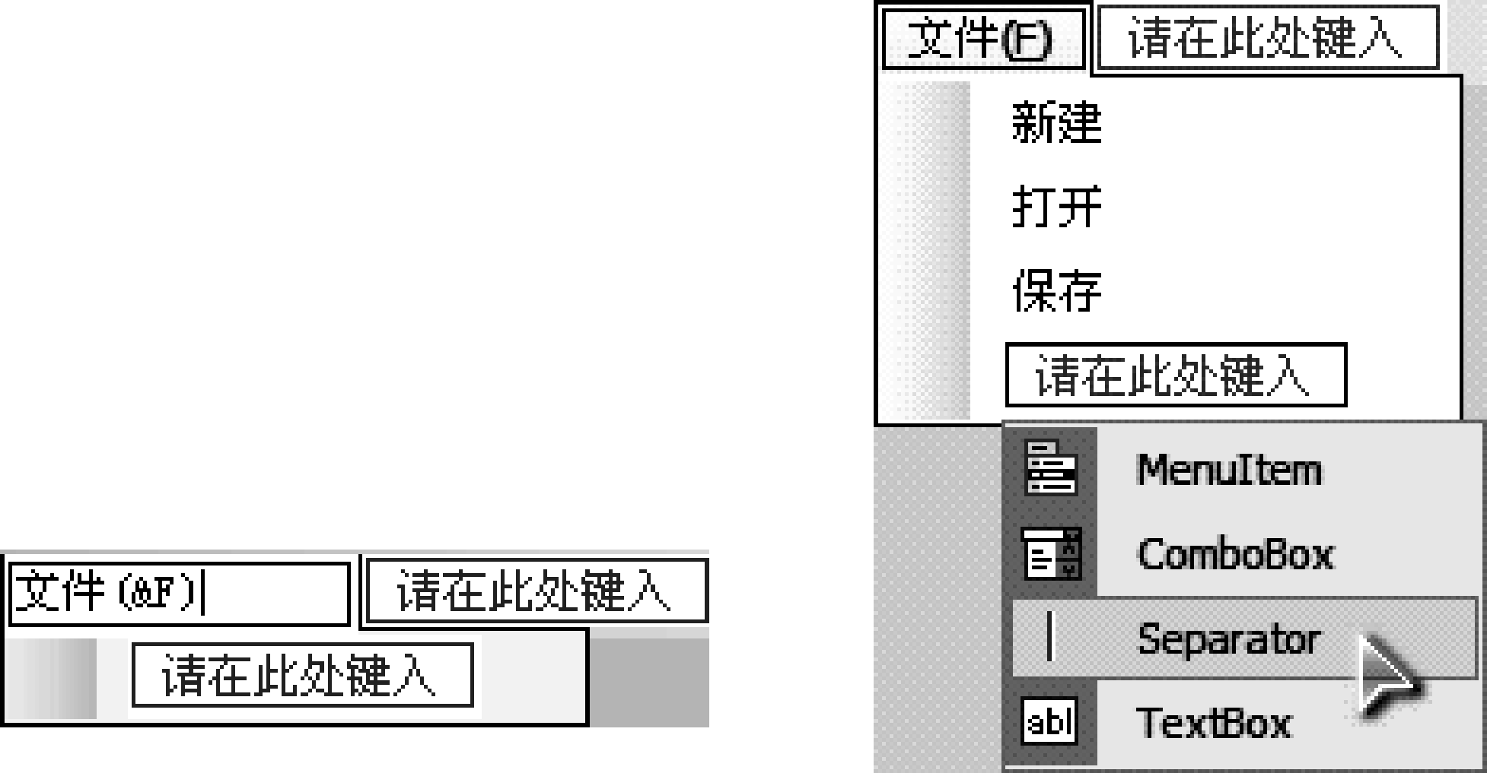
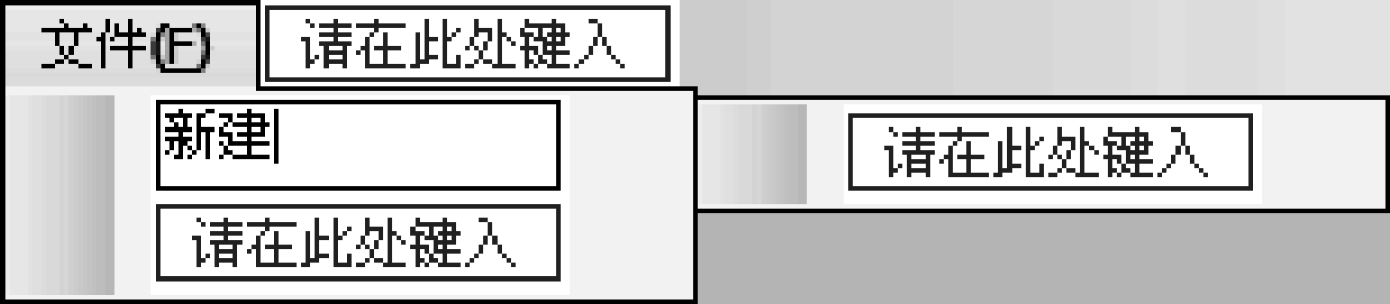
2．创建菜单
编辑菜单标题后，该菜单的右侧和下面又显示出两个带阴影的框如图6.13（a）所示；右侧的框用来设置第2个主菜单项，下面的框则用来设置第1个菜单（“文件”菜单）的子菜单项。在编辑子菜单项名称之后，该菜单的右侧和下面也会显出两带阴影的框，如图6.13（b）所示。但是，其右侧的框用来设置子菜单项，下面的框则用来设置同级的菜单项，这正好与菜单标题相反。若要添加分隔线，可以选择下拉选项“Separator”，如图6.13（c）所示。

Slide 40
2．创建菜单
在实际操作中，菜单有隐藏、无效和正常3种状态。在设计菜单时将其Visible属性设为False，可以建立隐藏菜单；将菜单项的Enable属性设为False，可以使菜单无效；正常菜单的Visible和Enable属性皆为True。
还可以通过修改菜单项的属性，改变菜单的标题和状态，菜单项的常用属性见表6.5。
属性 | 说明
Name | 菜单的名字，通过它来访问菜单项的各个属性和方法
Text | 菜单项标题，表示菜单项要显示的文本内容
Enable | 设置菜单是否会对事件产生反应，值为True时，能响应外部事件；值为False时，以灰色显示，表示不能响应外部事件
Visible | 设置菜单项可见与不可见，其值为True时，显示该菜单项；其值为False时，该菜单项将被隐藏
ShortCutKeys | 设置激活菜单项的快捷键
ShowShortCutKeys | 设置是否显示菜单项的快捷键，True表示运行时在菜单项的标题部分显示快捷键，False表示不显示
Checked | 设置该菜单项是否显示复选标记
Image | 在菜单项前面添加一个图像

Slide 41
2．创建菜单
【例6.3】 新建一个项目，并在窗体上放置一个MenuStrip控件和文本控件，设置各对象的属性见表6.6。
对象名称 | 属性名 | 属性值
Mnu_File | Text | 文件(&F)
Mnu_File_New | Text | 新建
Mnu_File_Open | Text | 打开
Mnu_File_Save | Text | 保存
Mnu_File_SetPaper | Text | 页面设置
Mnu_File_Print | Text | 打印
Mnu_File_Exit | Text | 退出
Mnu_Edit | Text | 编辑(&E)
Mnu_Edit_Cut | Text | 剪切
Mnu_Edit_Copy | Text | 复制
 | ShortcutKeys | Ctrl+C
Mnu_Edit_Paste | Text | 粘贴
Mnu_Edit_Del | Text | 删除
Mnu_Edit_SelectAll | Text | 全选
Mnu_Edit_Date | Text | 时间/日期
Mnu_About | Text | 关于(&A)
TextBox1 | Multiline | True

Slide 42
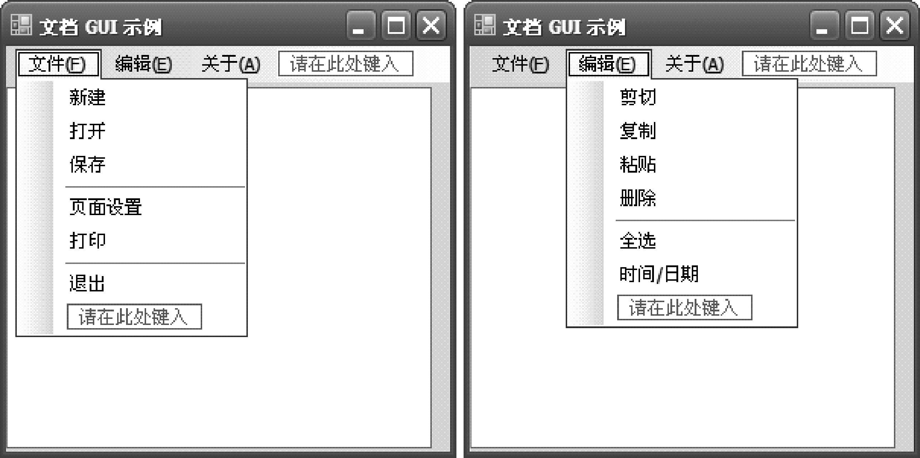
2．创建菜单
界面设计：
在窗体上放置1个文本框和1个MenuStrip控件，选中MenuStrip控件，在菜单编辑器中先输入“文件(&F)”，其中(&F)表示设置该菜单的热键为“F”。在“文件”菜单项的下方框中依次输入“新建”、“打开”、“保存”等子菜单，在其右边框中输入“编辑(&E)”和“关于(&A)”。按照上面的步骤和程序的要求创建所有需要的主菜单和其子菜单，如果需要在某一位置插入分隔线，可参照图6.13（c）或者也可右击该位置下的菜单项，从弹出的快捷菜单中选择“插入”→“Separator”命令。
最终建立如图6.14所示的窗体界面。

Slide 43
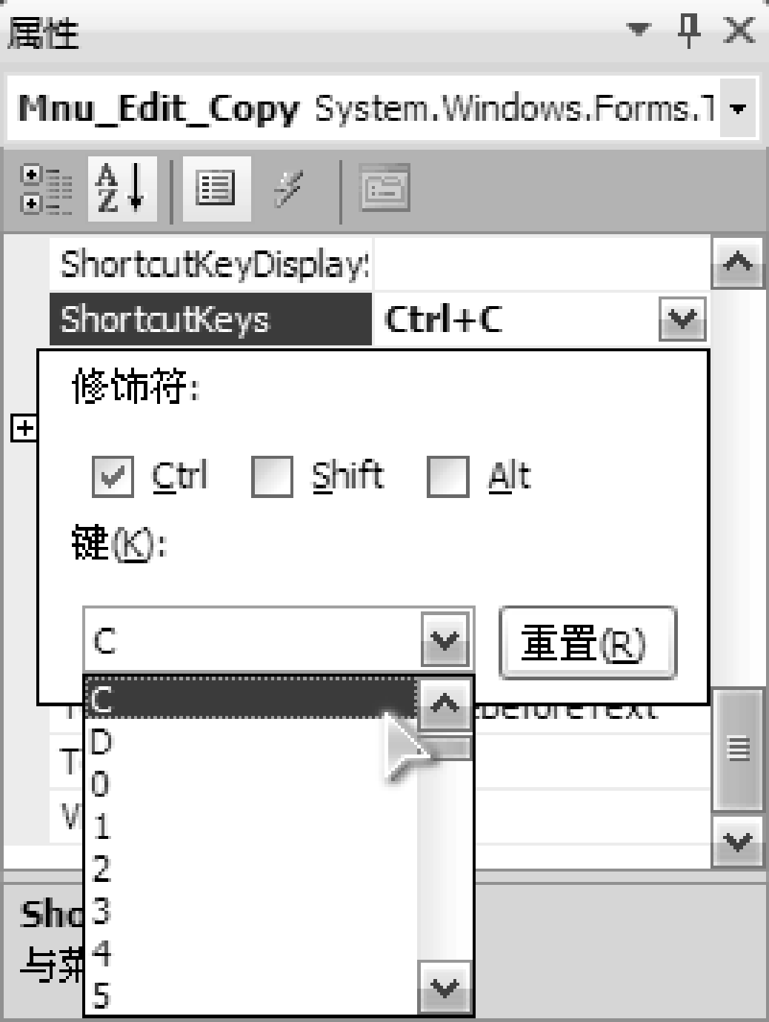
2．创建菜单
表6.6中“复制”菜单项的快捷键设置方法如下：选中“复制”菜单项，在其属性窗口中单击ShortcutKeys属性，然后单击下拉箭头，勾选“Ctrl”并选择“C”键，如图6.15所示。

Slide 44
2．创建菜单
使用MenuStrip控件创建菜单界面后，只有为它们添加事件过程，菜单命令才能发挥作用。菜单项支持的唯一事件就是Click事件。在运行时，当用户选择一个菜单命令后，VB.NET就生成一个Click事件，因此要让菜单命令得到响应，就必须编写相应的Click事件过程。
代码编写：
为上面菜单的“编辑”菜单项添加下列代码，使菜单能实现编辑的有关功能。程序代码。

Slide 45
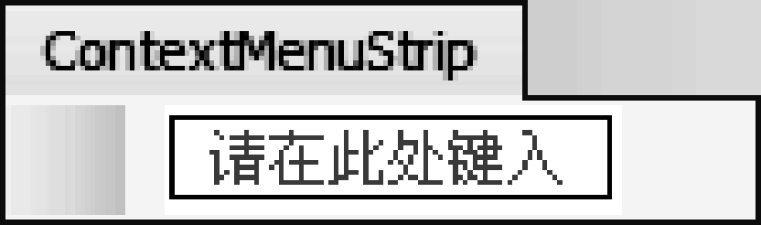
3．设置上下文快捷菜单
创建上下文快捷菜单的方法是先把ContextMenuStrip控件（ ）拖动到窗体上，一般显示在窗体设计区域下面的面板上。选中ContextMenuStrip控件，窗体的菜单栏部位就出现一个名为“ContextMenuStrip”的可视化菜单编辑器，如图6.16所示，可以用与图6.13相同的方法设计上下文快捷菜单。
一个窗体只需要一个MenuStrip控件，但可以使用多个ContextMenuStrip控件，这些控件既可以与窗体本身关联，也可以与窗体上的其他控件关联。将上下文快捷菜单与窗体或控件关联的方法是使用窗体或控件的ContextMenuStrip属性。也就是说，把窗体或控件的ContextMenuStrip属性设置为前面定义的ContextMenuStrip控件的名称即可。

Slide 46
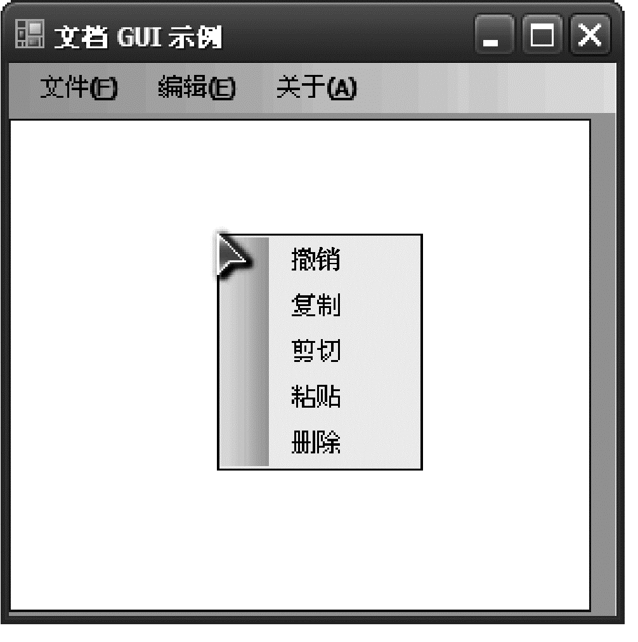
3．设置上下文快捷菜单
【例6.4】 在例6.3的基础上为文本框添加一个上下文快捷菜单。 在窗体上放置1个ContextMenuStrip控件，将其Name属性设置为“ContextMenu1”，并选中该控件，出现一个带阴影的框，其上文字是“请在此处键入”，双击该框，使其处于编辑状态，按照设置主菜单的方法，依次输入“撤销”、“复制”、“剪切”、“粘贴”、“删除”等菜单项，这样该上下文快捷菜单就设计好了。再设置文本框的ContextMenuStrip属性为ContextMenu1即可。程序运行后，右击文本框，将弹出如图6.17所示的上下文快捷菜单。

Slide 47
目录
Contents
02
工具栏制作

Slide 48
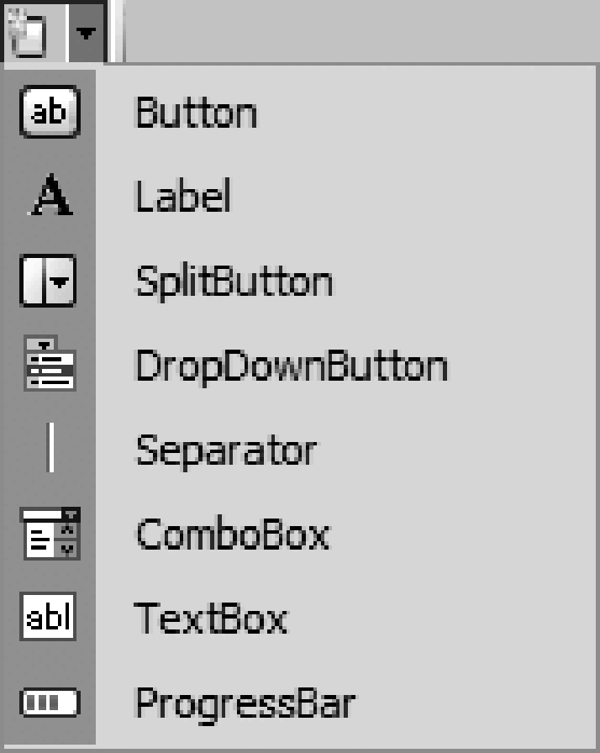
工具栏制作
ToolStrip控件（ ）是制作工具栏的控件，其上可以显示文本或图像按钮。ToolStrip控件中的各项与程序中的菜单项相对应，但是它直观而快捷，便于用户使用。ToolStrip控件可以包含按钮（Button）、标签（Label）、组合框（ComboBox）、文本框（TextBox）和进度条（ProgressBar）等对象，如图6.18所示，这些对象都属于ToolStrip控件的Items集合。
按钮是最常用的对象，改变按钮的属性就可以改变按钮在工具栏上的外观，它的常用属性见表6.7
属性 | 说明
Text | 指定按钮显示的文本
Image | 指定按钮中显示的位图
TextImageRelation | 指定按钮上的文本和图像彼此之间的相对位置
TollTipText | 指定按钮的提示文本
DisplayStyle | 指定按钮的显示方式，默认为Image，仅显示图像

Slide 49
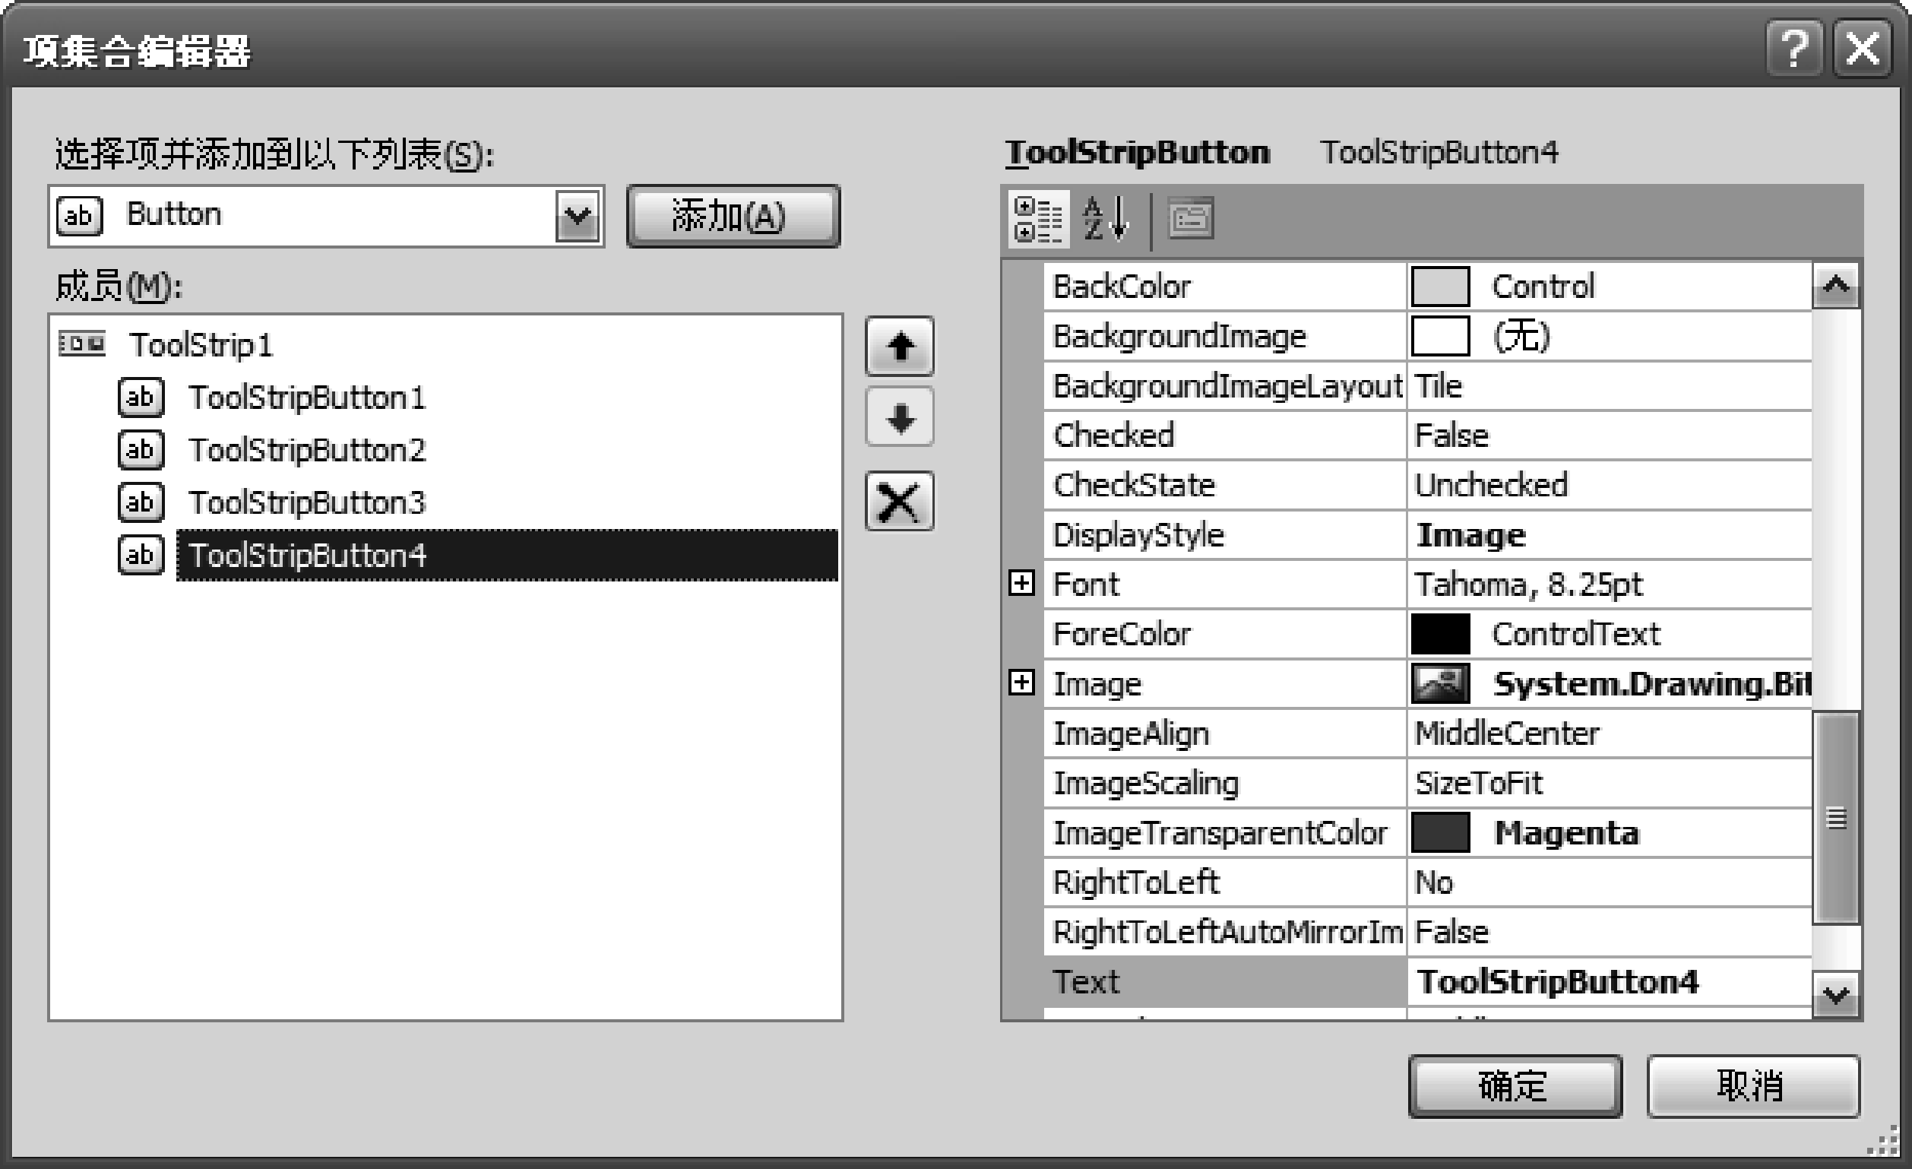
工具栏制作
【例6.5】 在窗体中添加工具栏，并编写程序，使工具栏能响应用户的单击事件。
在例6.4的基础上为窗体添加1个ToolStrip控件，该控件将自动放置在窗体菜单栏的上面，右击工具栏并在弹出的菜单中选择“置于顶层”，即将工具栏移到菜单下方。给工具栏添加按钮的方法是：选中ToolStrip控件，单击Items属性右边的 按钮，弹出“项集合编辑器”对话框（如图6.19所示），使用“添加”或 按钮添加、删除ToolStrip控件上的按钮。在右侧的ToolStripButton属性列表中，设置工具栏按钮的Image属性和Text属性。

Slide 50
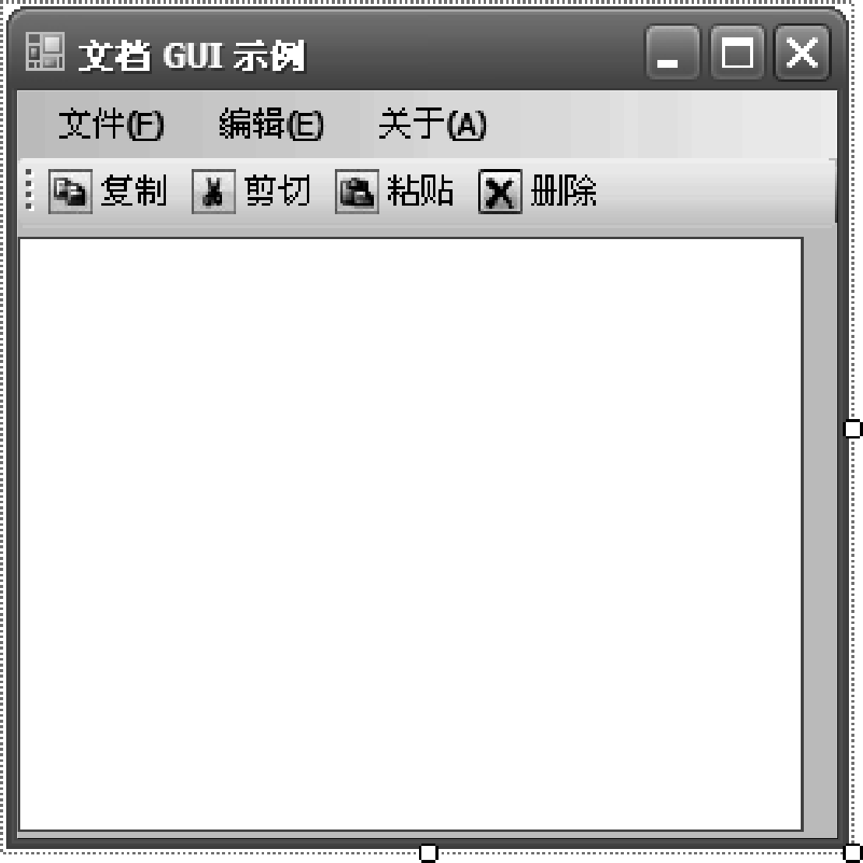
工具栏制作
在工具栏上添加4个按钮，设置它们的Text属性分别为“复制”、“剪切”、“粘贴”和“删除”，设置每个按钮的DisplayStyle属性为“ImageAndText”，并为按钮的Image属性选择适当图标，添加了工具栏的窗体如图6.20所示。
本例没有让工具栏中的按钮响应任何事件，而是让工具栏本身响应ItemClicked事件。利用分支判断语句，通过e对象的ClickedItem属性，判断用户单击的是哪个按钮，再根据该按钮的功能编写相应的代码。 程序代码如下：
Private Sub ToolStrip1_ItemClicked(ByVal sender As System.Object,
ByVal e As System.Windows.Forms.ToolStripItemClickedEventArgs) Handles ToolStrip1. ItemClicked
If e.ClickedItem Is ToolStripButton1 Then
TextBox1.Copy() ' ToolStripButton1 对应的是"复制"按钮
ElseIf e.ClickedItem Is ToolStripButton2 Then
TextBox1.Cut() ' ToolStriprButton2 对应的是"剪切"按钮
ElseIf e.ClickedItem Is ToolStripButton3 Then
TextBox1.Paste() ' ToolStripButton3 对应的是"粘贴"按钮
ElseIf e.ClickedItem Is ToolStripButton4 Then
TextBox1.SelectedText = "" ' ToolStripButton4 对应的是"删除"按钮
End If
End Sub

Slide 51
目录
Contents
03
状态条应用
1．状态条控件
2．应用实例

Slide 52
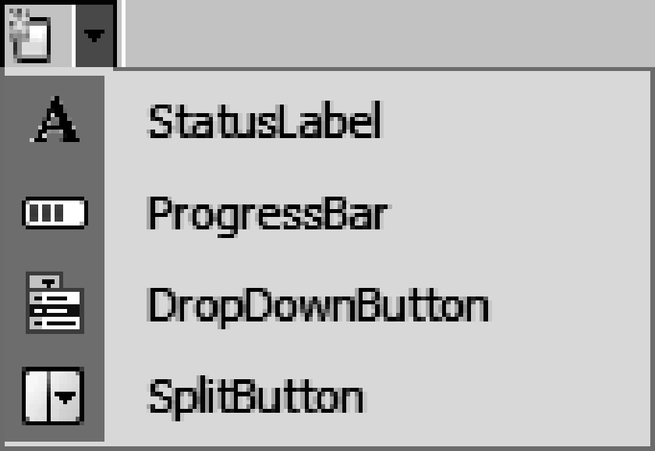
1．状态条控件
通常，StatusStrip控件（ ）由StatusStrip对象组成，包含StatusLabel、ProgressBar、DropDownButton和SplitButton等对象，如图6.21所示。其中，每个对象都可以显示文本或图标，它们都属于ToolStrip控件的Items集合。
状态条控件也有许多事件，但一般不在状态条的事件过程中编写代码，状态条的主要作用在于显示系统信息。而在其他过程中编写代码，通过实时改变状态条中对象的Text属性来显示系统的信息。 StatusStrip控件的常用属性见表6.8。
属性 | 说明
Items | 设置状态条中的各个面板对象
Text | 设置状态条控件要显示的文本
Dock | 设置状态条在窗体上的位置
Name | 设置状态条的名称

Slide 53
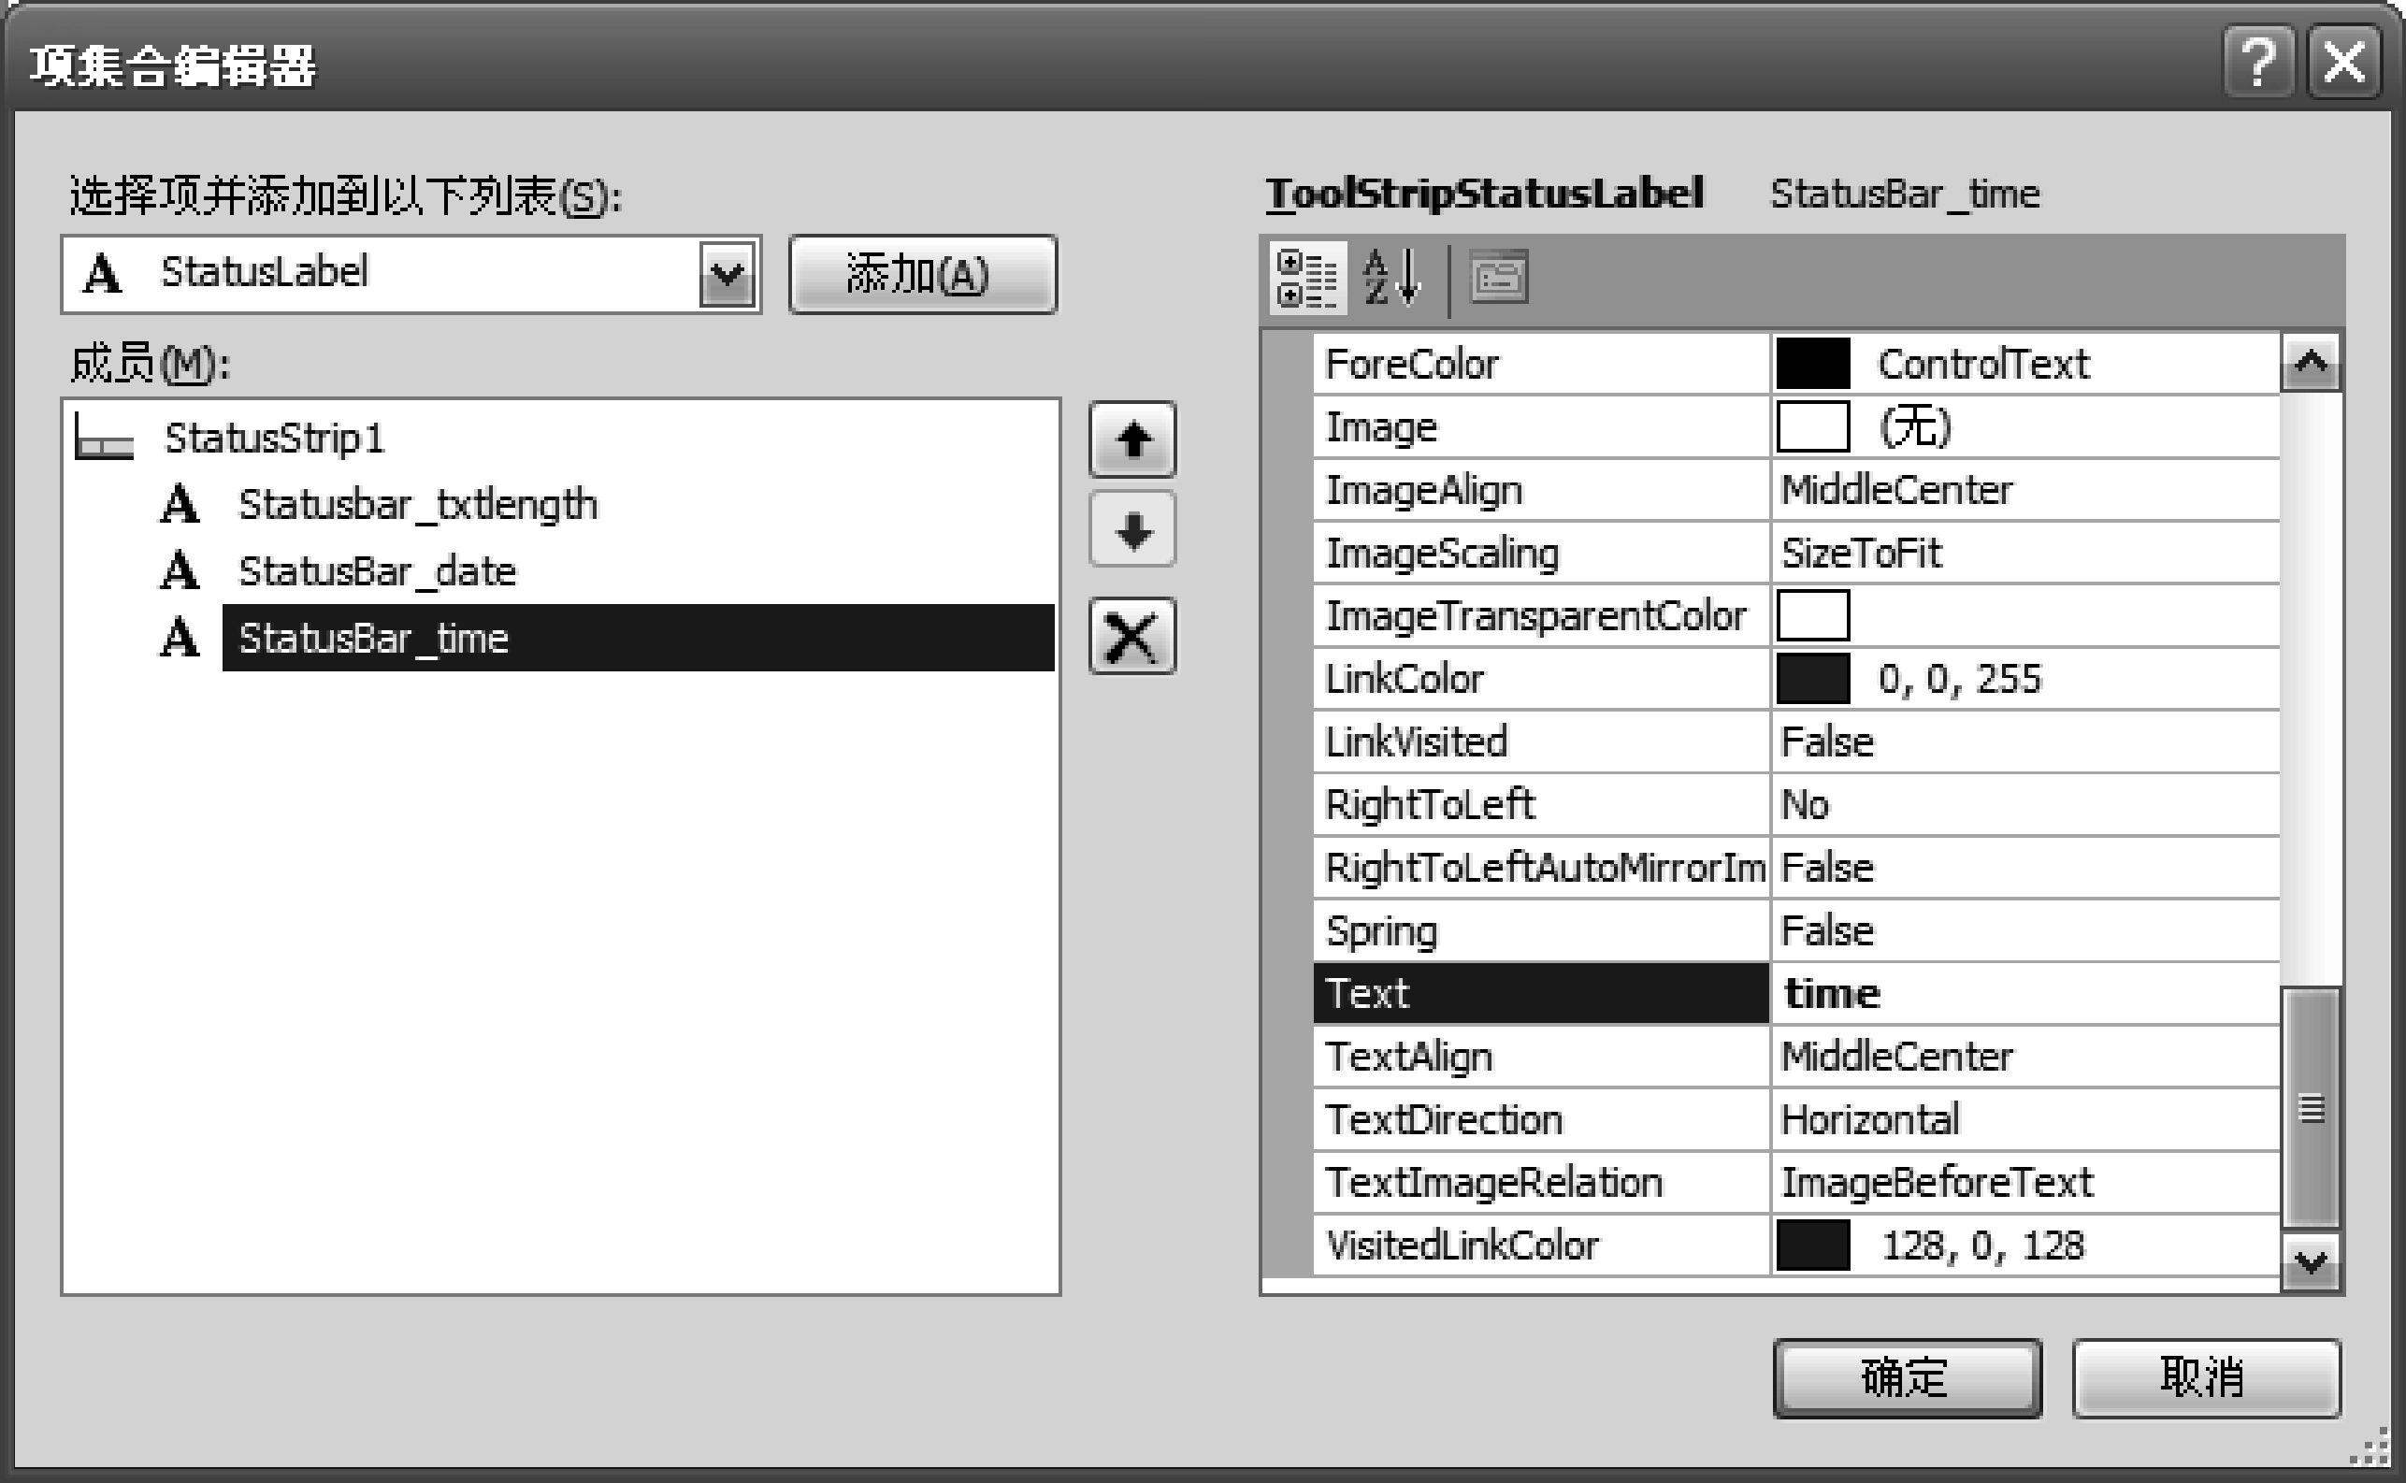
2．应用实例
【例6.6】 在例6.5的窗体上再添加状态条，并使其能显示文本框中的字符数、系统的当前日期和时间。
界面设计：
在例6.5的窗体上添加1个Timer控件和1个StatusStrip控件，该控件会自动添加到窗体的底部。选中StatusStrip控件，单击该控件的Items属性右边的 按钮，弹出如图6.22所示的“项集合编辑器”对话框。

Slide 54
2．应用实例
该项集合编辑器与工具栏的项集合编辑器类似，可以通过“添加”和 按钮来增加和删除状态条上的面板。可以在编辑器的右边设置此面板的属性，常用属性见表6.9。
属性 | 说明
AutoSize | 设置面板大小是否与文本内容相匹配或根据窗体自动调整
BorderStyle | 设置面板的外观
Text | 设置状态条面板中要显示的文本
Image | 设置面板的图标
DisplayStyle | 设置面板的显示方式

Slide 55
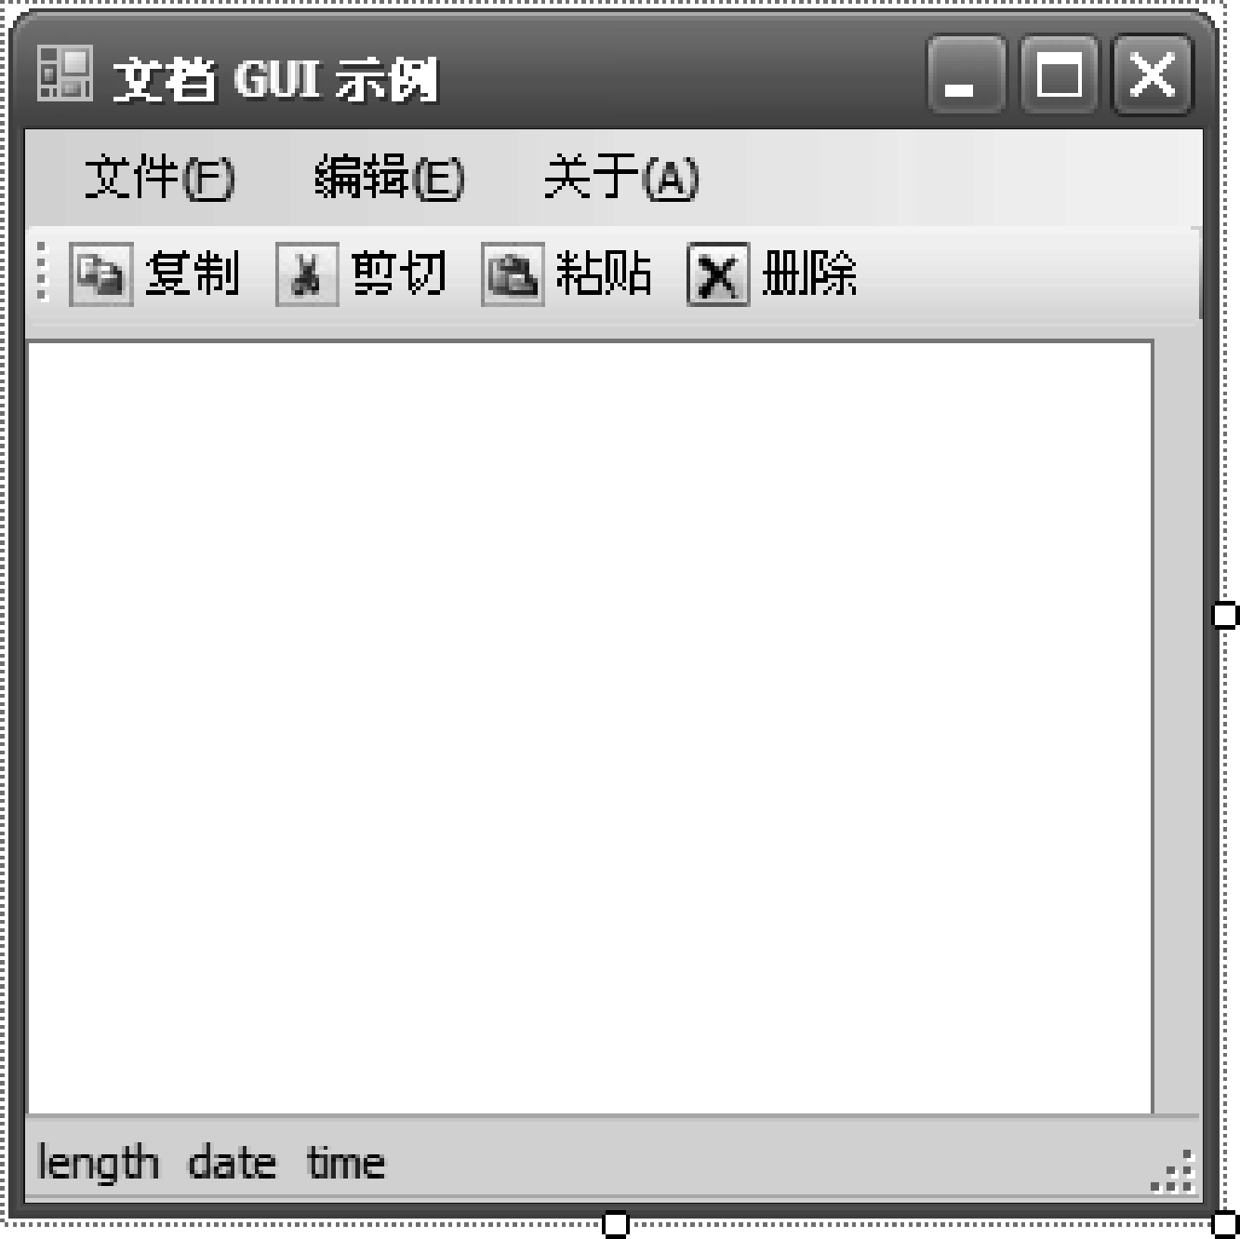
2．应用实例
利用项集合编辑器，设置状态条中的第1个面板的Name属性和Text属性分别为Statusbar_txtlength、length；第2个面板的Name属性和Text属性分别为StatusBar_ date、date；第3个面板的opName属性和Text属性分别为StatusBar_time、time。设置了属性的状态条如图6.23所示。

Slide 56
2．应用实例
代码设计：
切换到代码编辑器，在文本框的TextChanged事件中添加如下代码：
Private Sub TextBox1_TextChanged(ByVal sender As System.Object, ByVal e As System.EventArgs)
Handles TextBox1.TextChanged
Statusbar_txtlength.Text = "字符数：" & TextBox1.TextLength
End Sub
在Timer控件的Tick事件中添加以下代码：
Private Sub Timer1_Tick(ByVal sender As System.Object, ByVal e As System.EventArgs)
Handles Timer1.Tick
StatusBar_date.Text = "当前日期：" & Format(Now, "yyyy-MM-dd")
StatusBar_time.Text = "当前时间：" & Format(Now, "hh:mm:ss")
End Sub
在窗体的Load事件中添加如下代码：
Private Sub Form1_Load(ByVal sender As System.Object, ByVal e As System.EventArgs)
Handles MyBase.Load
Timer1.Start() ' 定时器开始启动
End Sub

Slide 57
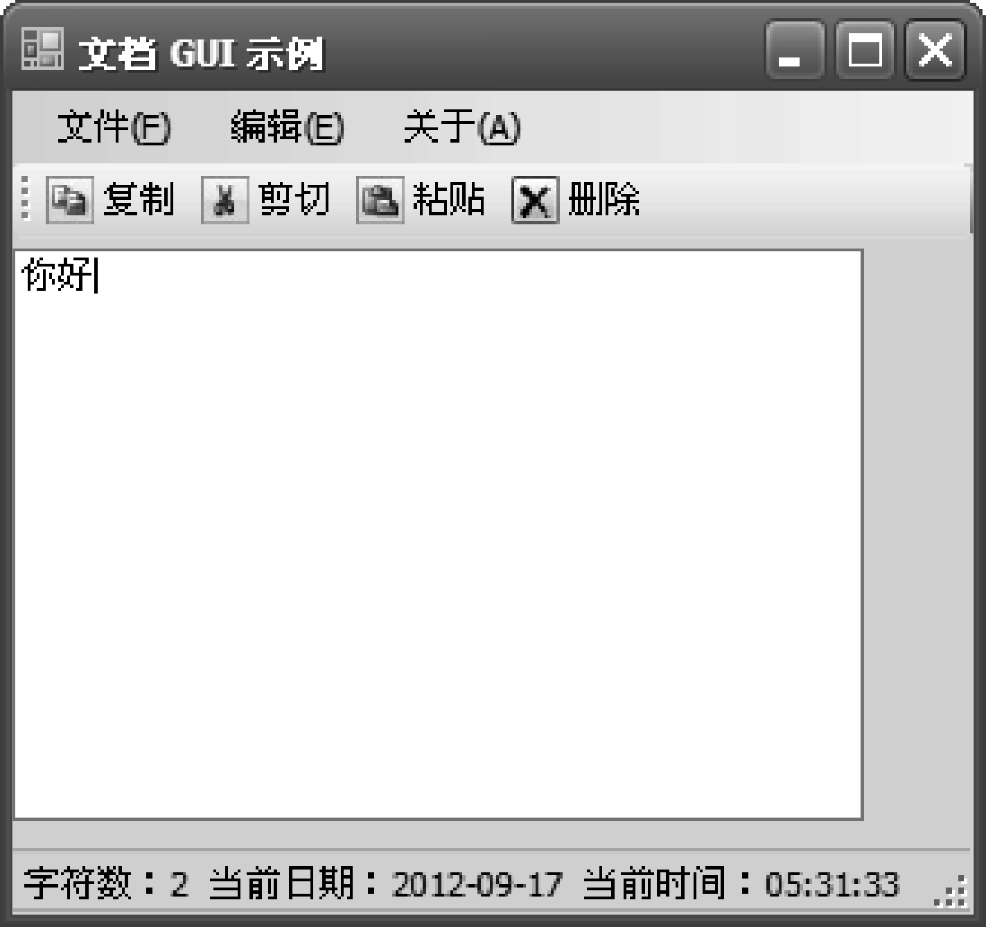
2．应用实例
程序运行后，在文本框输入内容，窗体界面如图6.24所示。

Slide 58
目录
Contents
04
单文档（SDI）程序开发

Slide 59
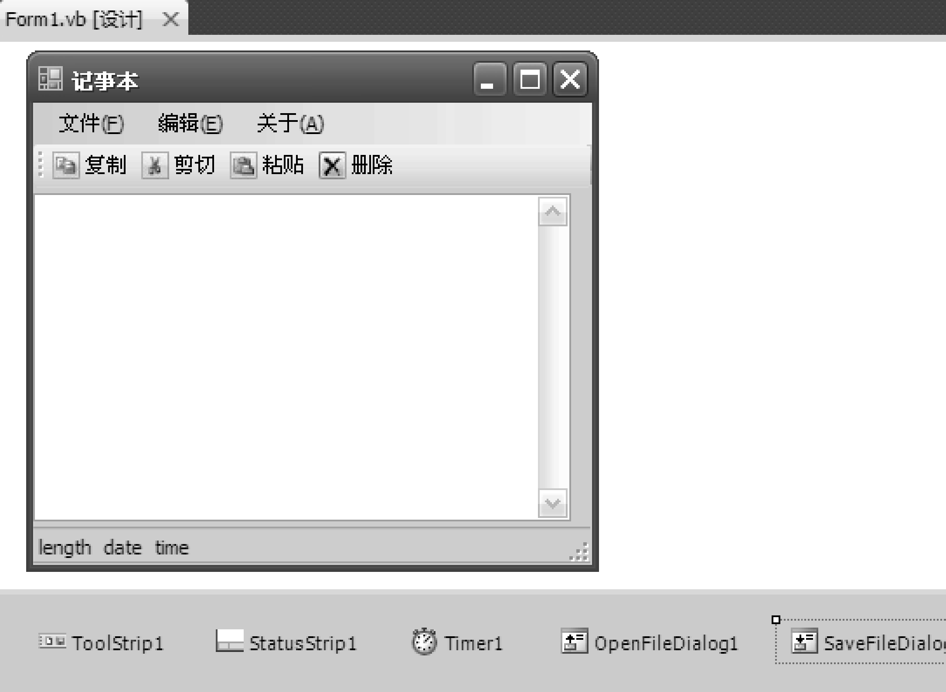
单文档（SDI）程序开发
【例6.7】 记事本的设计。提示：可在本节之前的例6.3～例6.6的程序基础上修改完善。
界面设计：
在例6.6的窗体中再添置1个打开文件对话框控件（ ）和1个保存文件对话框控件（ ），窗体标题修改为“记事本”，设计出如图6.25所示的界面。
其中，“文件”、“编辑”、“关于”菜单及各子菜单都不变，见前图6.14。工具栏和状态条也维持原样。

Slide 60
单文档（SDI）程序开发
在窗体的Load事件中启动计时器并且初始化状态栏，代码如下：
Private Sub Form1_Load(ByVal sender As System.Object, ByVal e As System.EventArgs)
Handles MyBase.Load
Timer1.Start() ' 计时器开始启动
Statusbar_txtlength.Text = "字符数：" & TextBox1.TextLength
End Sub
在窗体的Resize事件中编写相应的代码，使窗体改变大小时，自动调整文本框的大小。程序代码如下：
Private Sub Form1_Resize(ByVal sender As System.Object, ByVal e As System.EventArgs)
Handles MyBase.Resize
TextBox1.Width = Me.Width - 10
' 文本框的高度应设置为窗体的高度减去标题栏、状态栏、菜单栏和工具栏的高度
TextBox1.Height = Me.Height - ToolStrip1.Height - StatusStrip1.Height - 60
End Sub

Slide 61
单文档（SDI）程序开发
在“新建”菜单项中编写相应的代码，使文本框的内容被清空，等待重新输入文本。程序代码如下：
Private Sub Mnu_File_New_Click(ByVal sender As System.Object, ByVal e As System.EventArgs)
Handles Mnu_File_New.Click
TextBox1.Text = ""
End Sub
在“打开”菜单项中编写相应的代码。利用OpenFileDialog的ShowDialog方法，选择需要读取的文本文件，将文件内容读出并显示在文本框中。程序代码如下：
Private Sub Mnu_File_Open_Click(ByVal sender As System.Object, ByVal e As System.EventArgs)
Handles Mnu_File_Open.Click
Dim filename As String
Dim f As System.IO.FileStream
Dim r As System.IO.StreamReader
OpenFileDialog1.ShowDialog() ' 调用对话框
filename = OpenFileDialog1.FileName ' 获取选中的文件名
f = New System.IO.FileStream(filename, IO.FileMode.Open, IO.FileAccess.Read)
r = New System.IO.StreamReader(f)
TextBox1.Text = r.ReadToEnd() ' 读文件
r.Close()
End Sub

Slide 62
单文档（SDI）程序开发
在“保存”菜单项中编写相应的代码。利用SaveFileDialog的ShowDialog方法，设置保存的文件名，并将文本框中的内容保存到该文件中。程序代码如下：
Private Sub Mnu_File_Save_Click(ByVal sender As System.Object, ByVal e As System.EventArgs)
Handles Mnu_File_Save.Click
Dim filename As String
Dim f As System.IO.File
Dim w As System.IO.StreamWriter
SaveFileDialog1.ShowDialog() ' 调用对话框
filename = SaveFileDialog1.FileName ' 获取选中的文件名
w = f.CreateText(filename)
w.Write(TextBox1.Text) ' 写文件
w.Close()
End Sub
在“退出”菜单项中编写相应的代码，退出程序的运行。程序代码如下：
Private Sub Mnu_File_Exit_Click(ByVal sender As System.Object, ByVal e As System.EventArgs)
Handles Mnu_File_Exit.Click
End ' 结束程序的运行
End Sub

Slide 63
Visual Basic.NET实用教程（第3版）
第6章 GUI应用程序开发
—多文档（MDI）程序开发
主编：郑阿奇

Slide 64
目录
Contents
01
与MDI有关的属性和方法
1．指定MDI父窗体（IsMdiContainer）
2．指定MDI子窗体（MdiParent）
3．判断MDI子窗体（IsMdiChild）
4．获取MDI子窗体（ActiveMdiChild）
5．排列MDI子窗体（LayoutMdi）

Slide 65
与MDI有关的属性和方法
1．指定MDI父窗体（IsMdiContainer）
IsMdiContainer属性指定窗体是否为MDI父窗体。默认值为False，表示本窗体不是MDI父窗体；若为True，则为MDI父窗体。IsMdiContainer属性可以在属性窗口中设置，也可以在程序中动态设置。设置该属性的语法格式如下：
窗体名称.IsMdiContainer = 值
其中：
（1）窗体名称，代表窗体对象的名称。
（2）值，逻辑类型，指定窗体是否为MDI父窗体，True为MDI父窗体，默认为False。

Slide 66
与MDI有关的属性和方法
2．指定MDI子窗体（MdiParent）
MdiParent属性指定本窗体的父窗体，从而将本窗体设置为MDI子窗体。MdiParent属性不能在属性窗口中设置，只能在程序中动态设置。设置该属性的语法格式如下：
窗体名称.MdiParent = 父窗体名称
其中：
（1）窗体名称，代表子窗体对象的实例。
（2）父窗体名称，代表父窗体对象的实例。
例如，指定当前窗体是Form2窗体的父窗体，Form2窗体为子窗体，方法示例如下：
Dim NewDoc As New Form2() ' 创建Form2窗体的实例
NewDoc.MdiParent = Me ' 指定当前窗体为Form2的父窗体

Slide 67
与MDI有关的属性和方法
3．判断MDI子窗体（IsMdiChild）
IsMdiChild属性判断窗体是否为MDI子窗体，它是一个只读属性，不能设置它的值，只能在运行时读取该值。若为True，则表示该窗体是MDI子窗体，否则不是。
4．获取MDI子窗体（ActiveMdiChild）
ActiveMdiChild属性用来获取当前活动的MDI子窗体，如果当前没有活动的MDI子窗体，则返回空引用（Nothing）。可以用它确定MDI应用程序中是否有打开的MDI子窗体。该属性是一个运行时属性，通过它可以对当前活动的MDI子窗体执行操作。

Slide 68
与MDI有关的属性和方法
5．排列MDI子窗体（LayoutMdi）
LayoutMdi是窗体的一个方法，其功能是在MDI窗体中，按不同的方式排列其中的MDI子窗体或图标。调用LayoutMdi方法的语法格式如下：
MDI窗体名称.LayoutMdi(排列方式)
其中：
（1）MDI窗体名称，代表MDI父窗体对象的实例。
（2）排列方式，MdiLayout枚举类型，表示排列方式。枚举值见表6.10。
枚举值 | 说明
Cascade | “层叠”式排列各MDI子窗体
TileHorizontal | “水平平铺”式排列各MDI子窗体
TileVertical | “垂直平铺”式排列各MDI子窗体
ArrangeIcons | 当MDI子窗体被最小化为图标后，该方式将使图标在父窗体的底部重新排列
例如，假设当前窗体是MDI父窗体，设置其中的子窗体呈现“水平平铺”式排列，方法如下：
Me.LayoutMdi( MdiLayout.TileHorizontal )

Slide 69
目录
Contents
02
MDI程序的创建步骤
1．建立MDI父窗体
2．建立MDI子窗体
3．设置MDI父窗体为启动窗体
4．编写程序代码

Slide 70
与MDI有关的属性和方法
1．建立MDI父窗体
对于项目中的任何一个窗体来说，只要将其IsMdiContainer属性设置为True，就可以使其成为MDI父窗体。在默认情况下，IsMdiContainer属性值为False，表示该窗体不是MDI父窗体。通常在设计阶段，把第一个创建的窗体设置为MDI父窗体，后续建立的窗体设置为MDI子窗体。

Slide 71
与MDI有关的属性和方法
2．建立MDI子窗体
当在项目中添加一个新窗体后，默认情况下，该窗体是普通窗体，在设计阶段不能将其设置为MDI子窗体，只能在运行时，通过代码设置其MdiParent属性，将它设置为MDI子窗体。设置方法如6.4.1节所述。
子窗体建立后，不会立即在MDI父窗体内显示，必须执行显示窗体的Show方法，才能显示出该窗体。例如，在MDI父窗体的一段程序中设置Form2为MDI子窗体的代码如下：
Dim NewDoc As New Form2() ' 创建Form2窗体的实例
NewDoc.MdiParent = Me ' 指定当前窗体为Form2的父窗体
NewDoc.Show ' 显示出MDI子窗体Form2

Slide 72
与MDI有关的属性和方法
3．设置MDI父窗体为启动窗体
如果将第一个窗体设置为MDI父窗体，那么系统默认第一个窗体为启动窗体，否则，需要把MDI父窗体设置为启动窗体，具体操作方法如6.2.2节所述。
4．编写程序代码
建立了MDI父窗体和MDI子窗体并指定了启动窗体后，就可以像开发普通窗体应用程序一样来设计各MDI窗体界面，以及实现相应功能的程序代码。

Slide 73
与MDI有关的属性和方法
【例6.8】 建立MDI窗体应用程序，通过窗体上的按钮显示MDI子窗体。
1．界面设计
在第一个窗体（Forml）中，有2个命令按钮（Button1、Button2）；在第二个窗体（Form2）中，添加1个命令按钮（Button1）。表6.11列出了2个窗体中的主要对象及其控件属性。
对象 | 对象名 | 属性名 | 属性值
Form | Form1 | Text | MDI应用程序
 |  | IsMdiContainer | True
Button | Button1 | Text | 显示子窗体
Button | Button2 | Text | 结束
Form | Form2 | Text | MDI子窗体
Button | Button1 | Text | 关闭

Slide 74
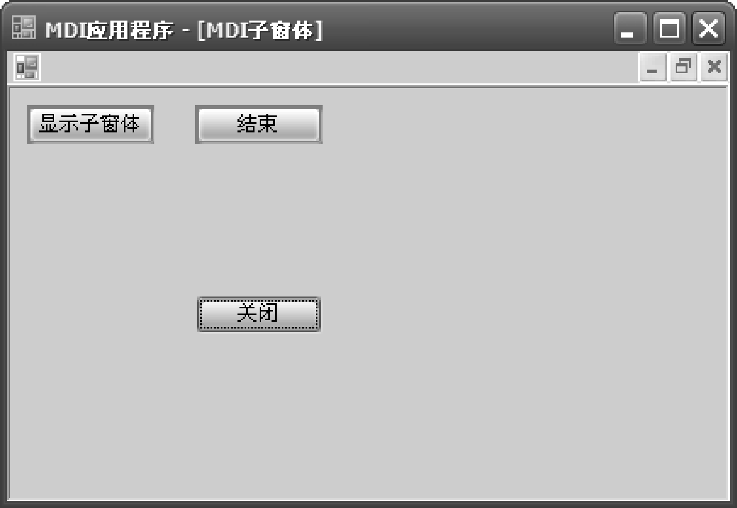
与MDI有关的属性和方法
程序运行后的界面效果如图6.26所示。

Slide 75
与MDI有关的属性和方法
2．程序代码设计
“显示子窗体”按钮事件代码：
Private Sub Button1_Click(ByVal sender As System.Object, ByVal e As System.EventArgs)
Handles Button1.Click
Dim form2 As New Form2 ' 创建Form2窗体实例
form2.MdiParent = Me ' 设置form2为MDI子窗体
form2.WindowState = FormWindowState.Maximized ' 子窗体最大化显示
form2.Show() ' 显示子窗体
End Sub
“结束”按钮事件代码：
Private Sub Button2_Click(ByVal sender As System.Object, ByVal e As System.EventArgs)
Handles Button2.Click
End ' 结束程序
End Sub
第二个窗体中有一个“关闭”按钮，单击该按钮关闭当前窗体。
“关闭”按钮事件代码：
Private Sub Button1_Click(ByVal sender As System.Object, ByVal e As System.EventArgs)
Handles Button1.Click
Me.Close() ' 关闭当前窗体
End Sub

Slide 76
目录
Contents
03
MDI窗体菜单

Slide 77
MDI窗体菜单
菜单条的MdiWindowListItem属性指定MDI窗体中的哪个菜单项可以显示MDI子窗体标题列表。默认值为None，表示不能显示子窗体标题列表；若其值为某个主菜单项名称，即表示该主菜单项可以显示。在程序运行期间，VB.NET自动显示和管理子窗体标题列表。MdiWindowListItem属性可以在设计阶段设置，也可以在代码中设置。设置该属性的语法格式如下：
菜单条名.MdiWindowListItem = 菜单项名称
其中：
（1）菜单条名，代表MDI窗体中的MenuStrip对象名称。
（2）菜单项名称，指定要显示子窗体标题列表的菜单项名称，默认为None。
若某菜单项被设置为可以显示MDI子窗体标题列表，在该菜单项的下拉列表中最多只能显示9个子窗体标题，如果已打开的子窗体达到或超过9个，则在列表的末尾显示一个名为“更多窗口…”的菜单项，单击此菜单项将显示带有子窗口完整列表的对话框。

Slide 78
MDI窗体菜单
【例6.9】 在MDI父窗体上建立主菜单，通过菜单命令实现子窗体的建立与显示。
1．界面设计
建立第一个窗体（Forml，学生成绩管理系统），在其中添加1个主菜单控件（MenuStrip1）；建立第二个窗体（Form2，录入学生成绩）和第三个窗体（Form3，关于），将Forml设置为MDI主窗体和启动窗体。表6.12列出了菜单项的属性设置。
菜单项 | 标题（Text） | 名称（Name）
系统主菜单项 | 系统 | sysMenuItem
退出子菜单项 | 退出 | quitMenuItem
录入主菜单项 | 录入 | importMenuItem
学生成绩子菜单项 | 学生成绩 | importscoreMenuItem
窗口主菜单项 | 窗口 | windowMenuItem
帮助主菜单项 | 帮助 | helpMenuItem
使用指南子菜单项 | 使用指南 | bookhelpMenuItem
关于子菜单项 | 关于 | aboutMenuItem

Slide 79
MDI窗体菜单
2．属性设置
将主菜单MenuStrip1的MdiWindowListItem属性设置为“windowMenuItem”，即设置标题为“窗口”的菜单项可显示MDI子窗体标题列表。
3．程序代码设计
在“录入”菜单中有一个菜单项，当单击“学生成绩”菜单项时，将创建一个新MDI子窗体“录入学生成绩”并显示；在“帮助”菜单中有一个菜单项，当单击“关于”菜单项时，将创建一个新MDI子窗体“关于”并显示；同时，在“窗口”菜单项中可以显示已打开的所有窗体标题列表；当单击“退出”菜单项时，结束程序运行，相应的单击事件程序如下。
“学生成绩”菜单项事件代码：
Private Sub importscoreMenuItem_Click(ByVal sender As System.Object, ByVal e As System.EventArgs)
Handles importscoreMenuItem.Click
Dim form2 As New Form2 ' 创建Form2窗体实例
form2.MdiParent = Me ' 设置form2为MDI子窗体
form2.WindowState = FormWindowState.Normal ' 子窗体默认显示
form2.Show()
End Sub

Slide 80
MDI窗体菜单
“关于”菜单项事件代码：
Private Sub aboutMenuItem_Click(ByVal sender As System.Object, ByVal e As System.EventArgs)
Handles aboutMenuItem.Click
Dim form3 As New Form3 ' 创建Form3窗体实例
form3.MdiParent = Me ' 设置form3为MDI子窗体
form3.WindowState = FormWindowState.Normal ' 子窗体默认显示
form3.Show()
End Sub
“退出”菜单项事件代码：
Private Sub quitMenuItem_Click(ByVal sender As System.Object, ByVal e As System.EventArgs)
Handles quitMenuItem.Click
End ' 结束程序
End Sub

Slide 81
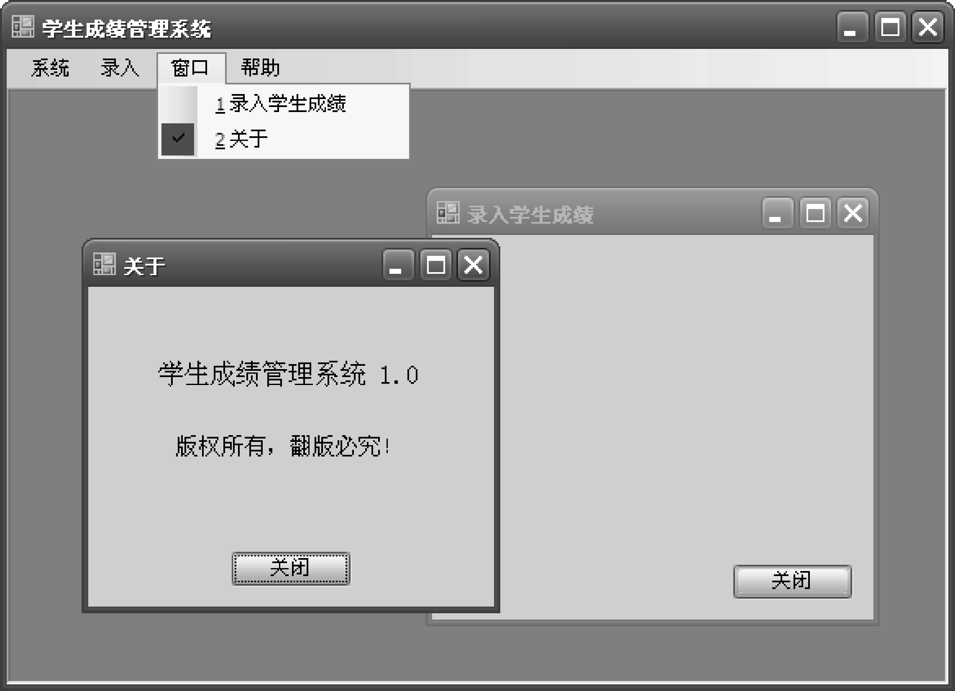
MDI窗体菜单
程序运行后的界面效果如图6.27所示。

Slide 82
演示完毕，感谢您的聆听

